Slide 1
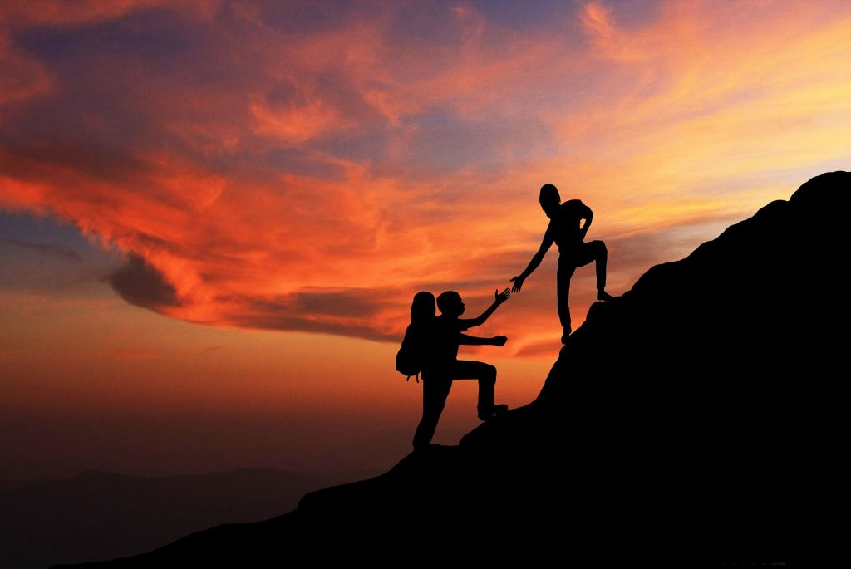
WOLNI OD „BRANIA” – ZDOLNI DO DZIAŁANIA ! Gimnazjum Publiczne im. św. Stanisława Kostki w Bruśniku Prezentację wykonała Natalia Kania uczennica klasy II

Slide 3
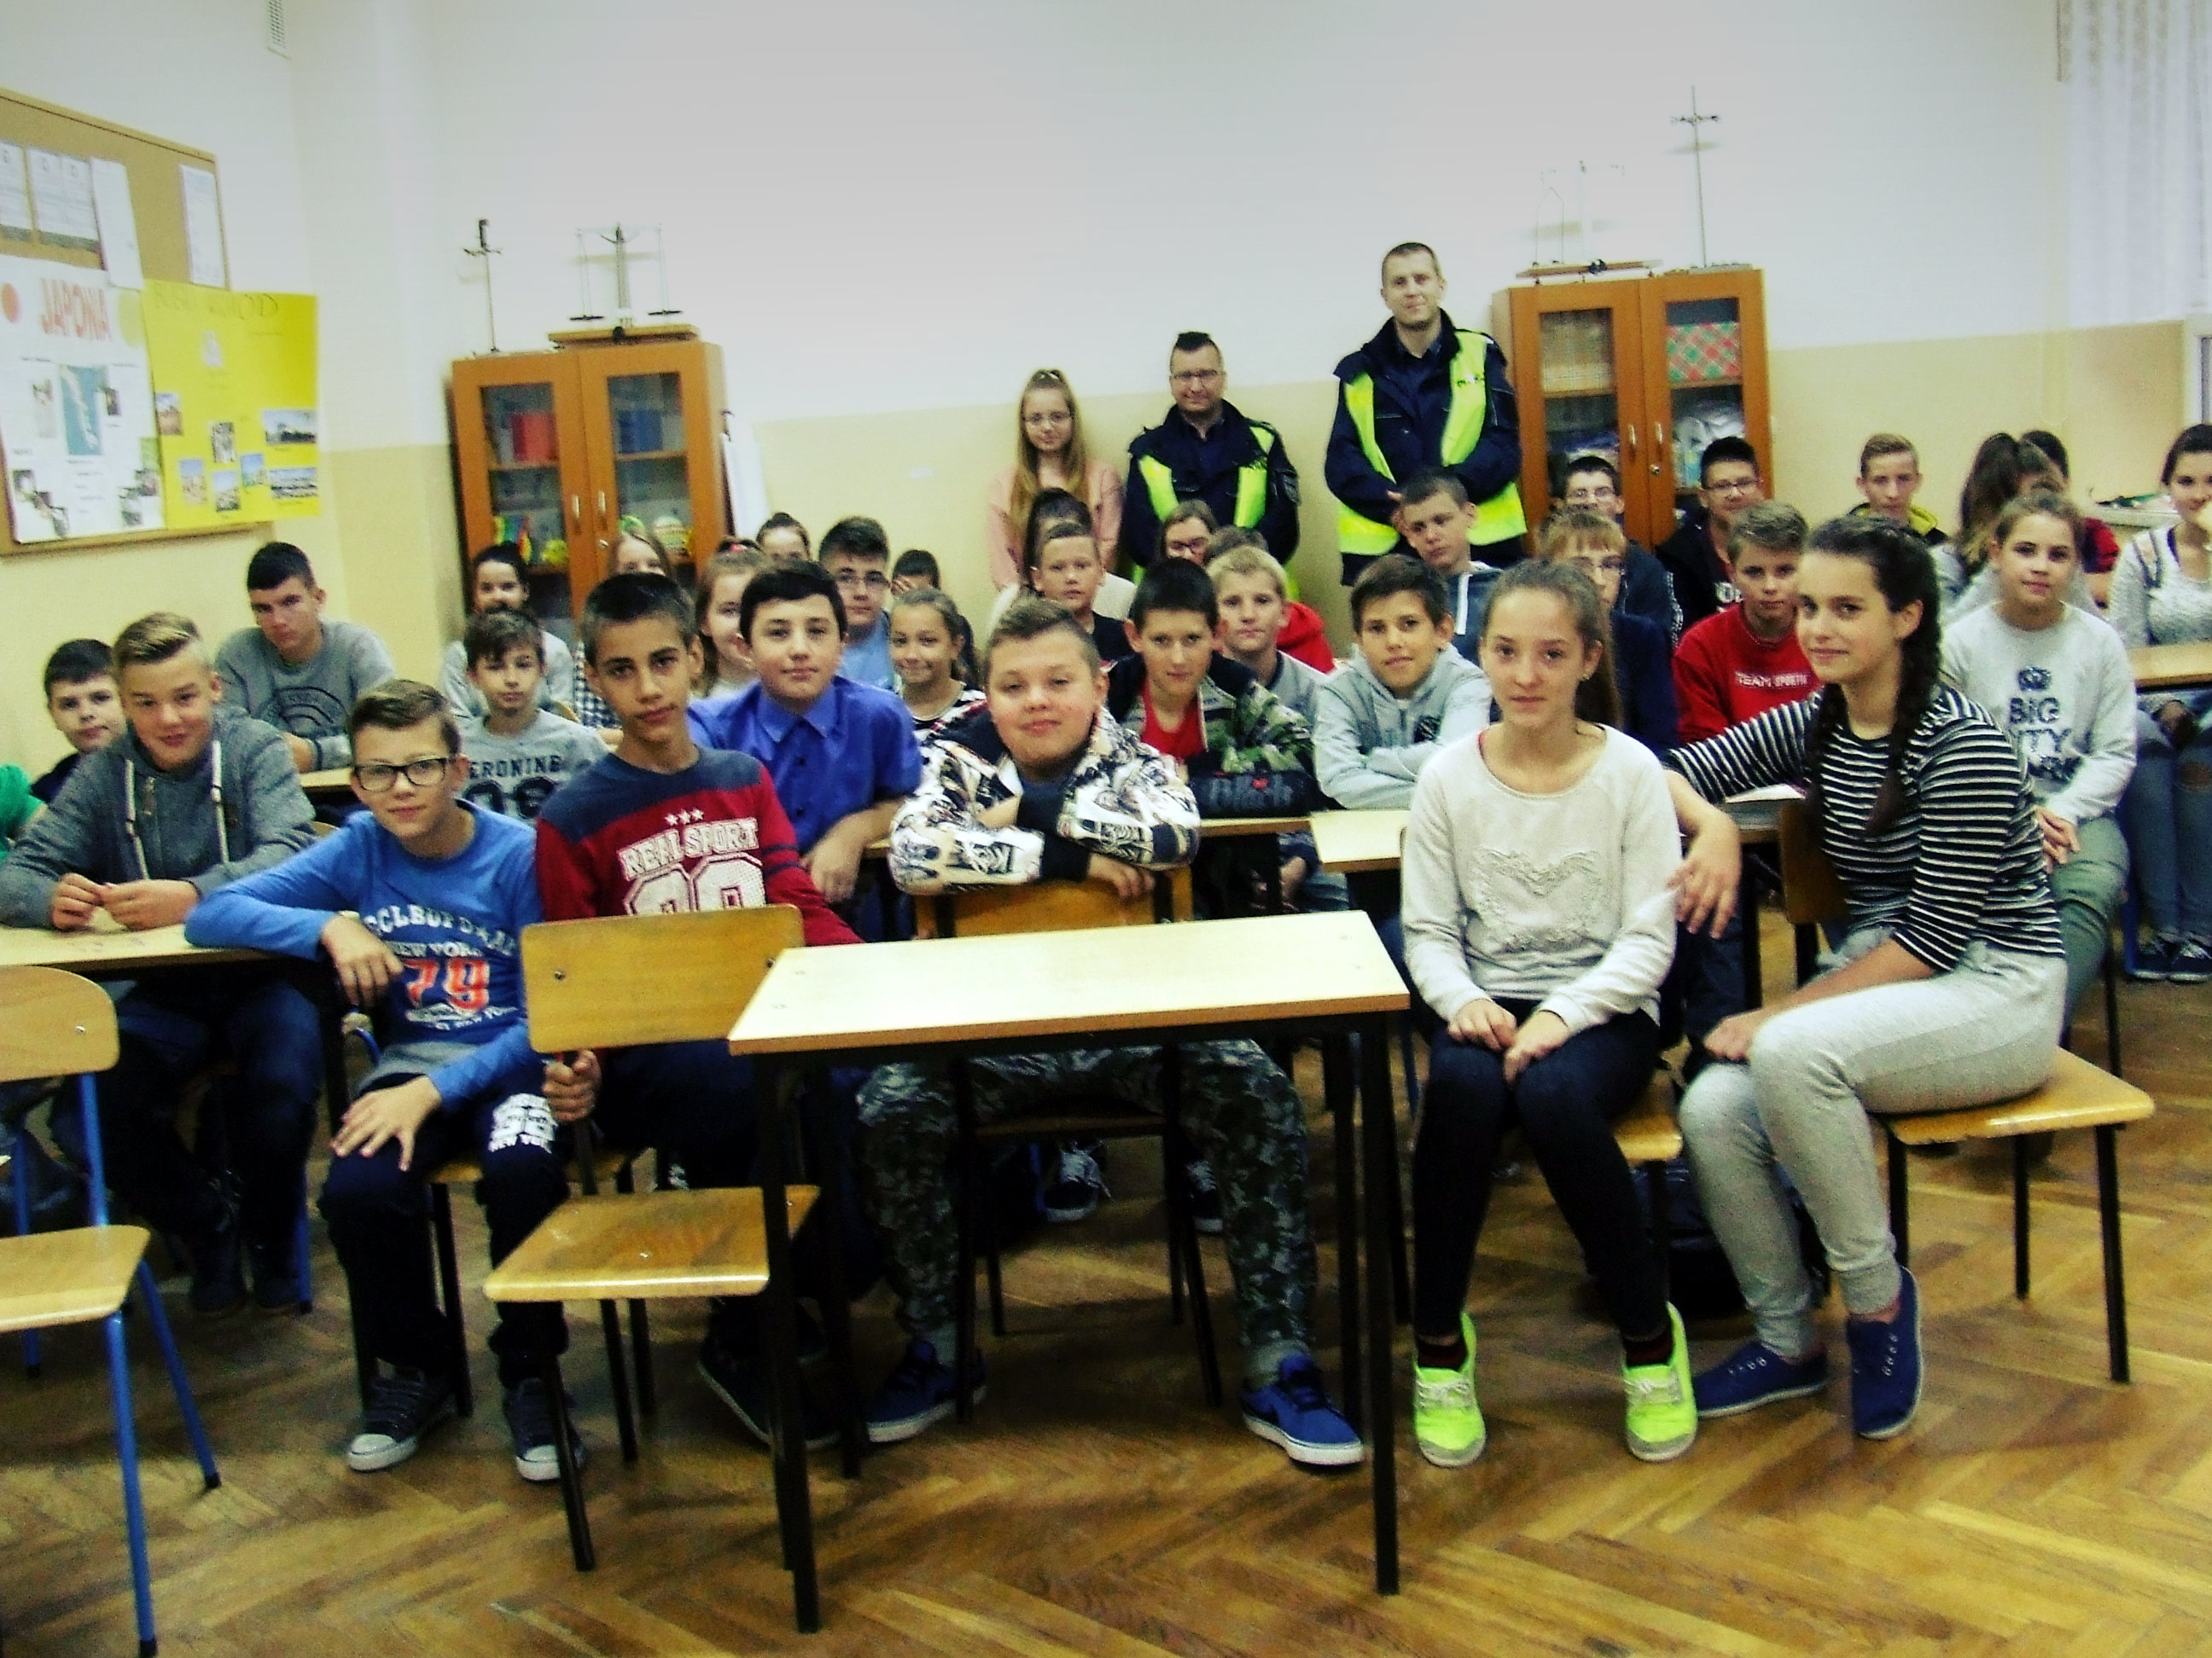
Wizyta policjantów

Slide 4
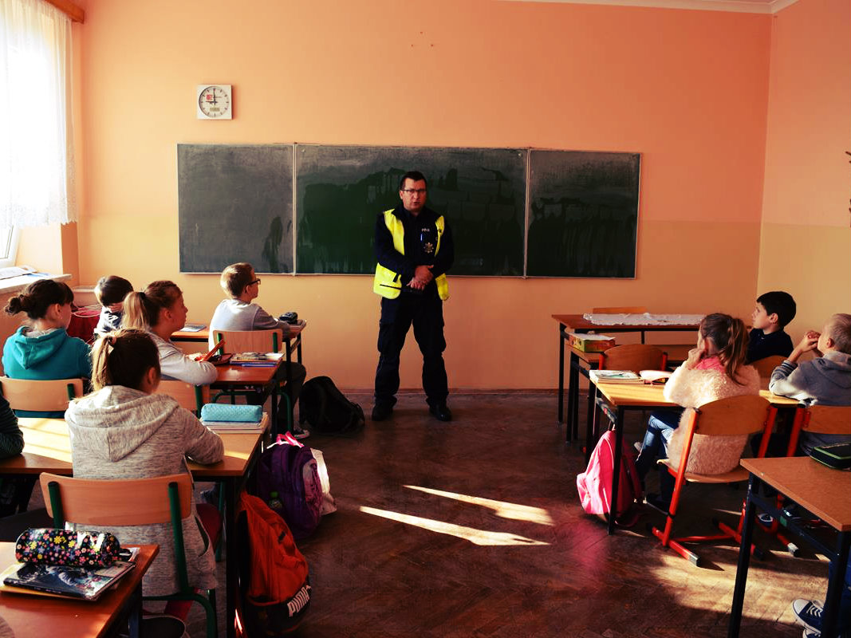
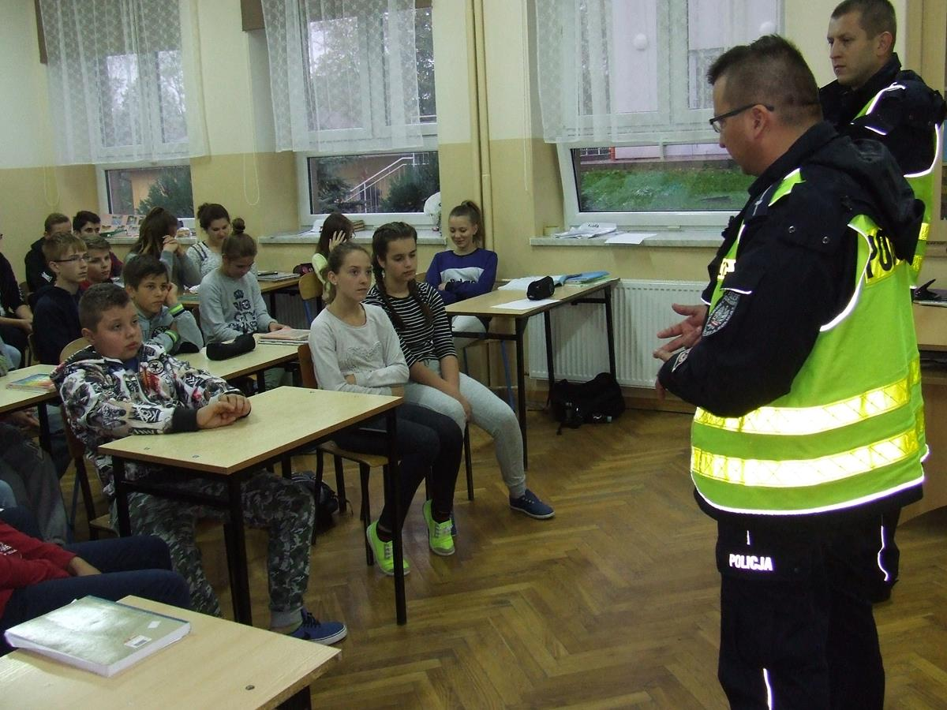
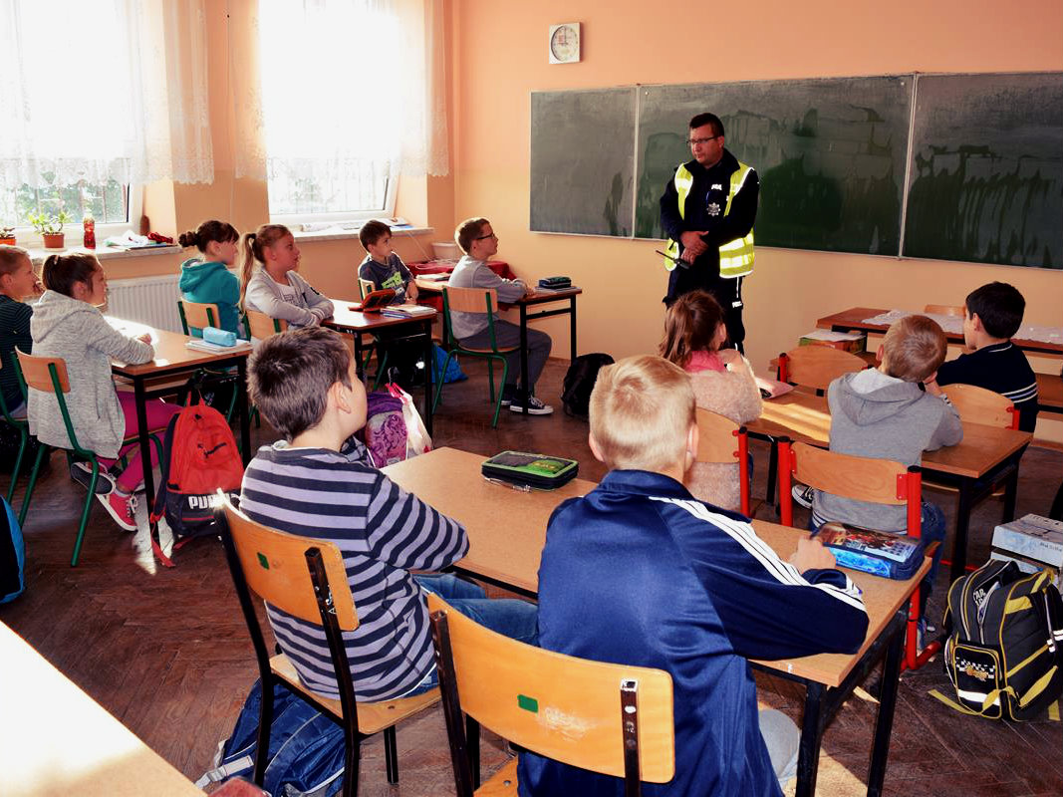
W dniu 28.09.2016r. naszą szkołę odwiedził policjant. Przypomniał nam o bezpieczeństwie na drodze , a także o noszeniu elementów odblaskowych.
Ostrzegł nas również przed cyberprzemocą, która jest coraz częściej spotykanym zagrożeniem we współczesnym świecie.
Zamierzonym efektem tego spotkania (zorganizowanego dla wszystkich uczniów GP) było uwrażliwienie gimnazjalistów na zagrożenie cyberprzemocą.

Slide 5
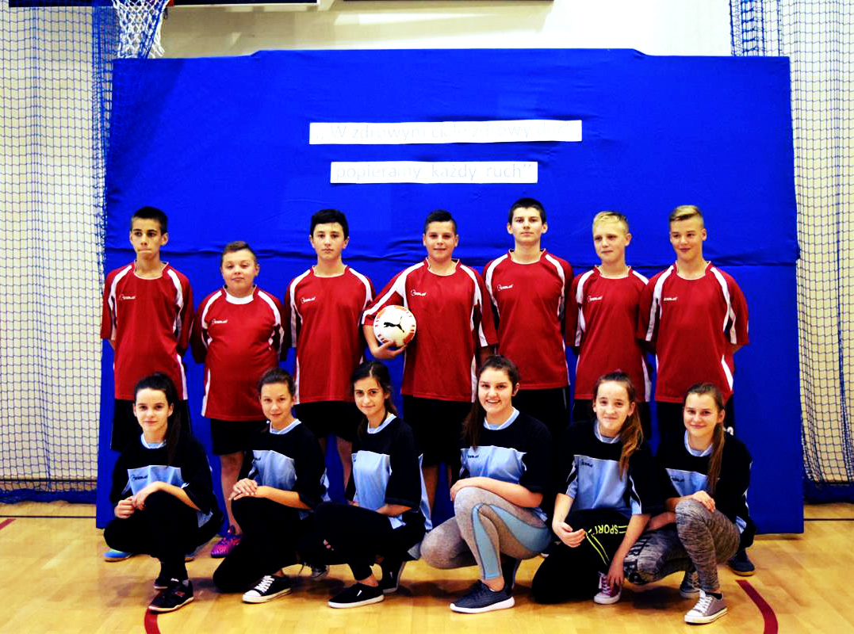
Rozgrywki sportowe

Slide 6
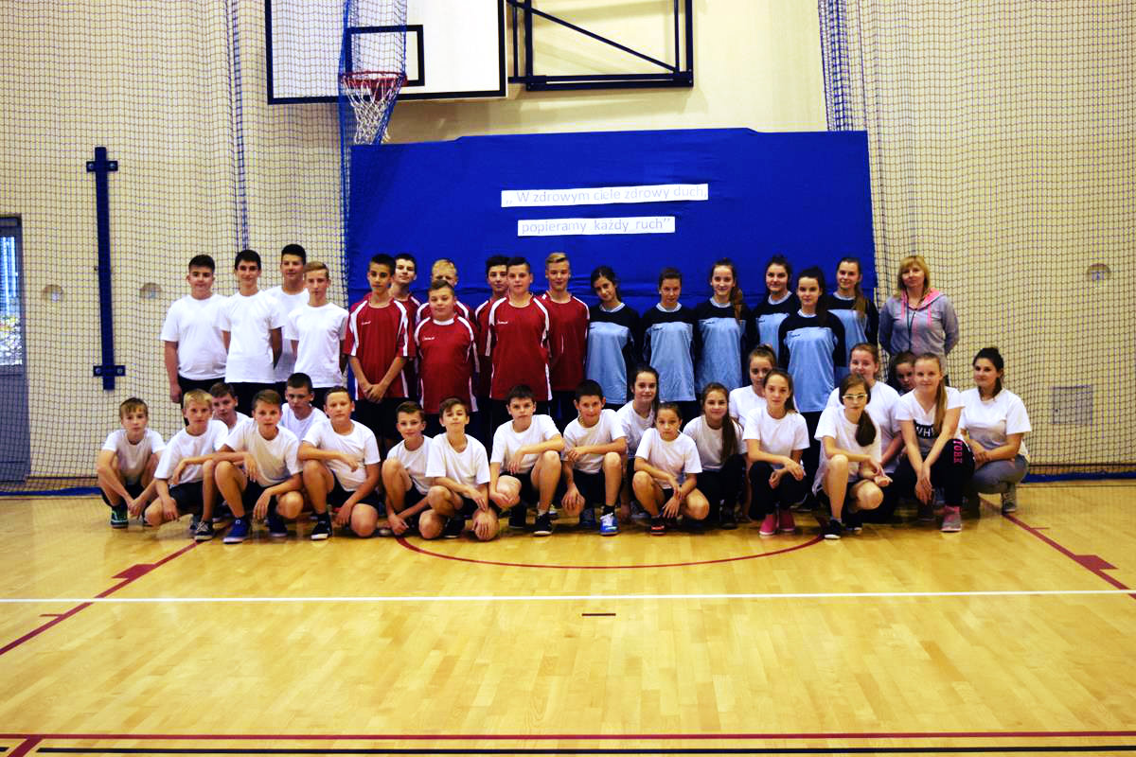
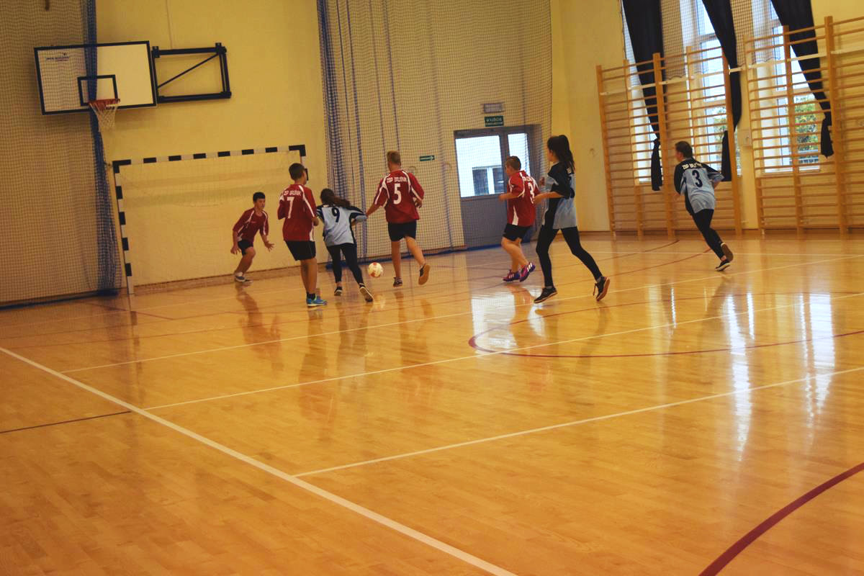
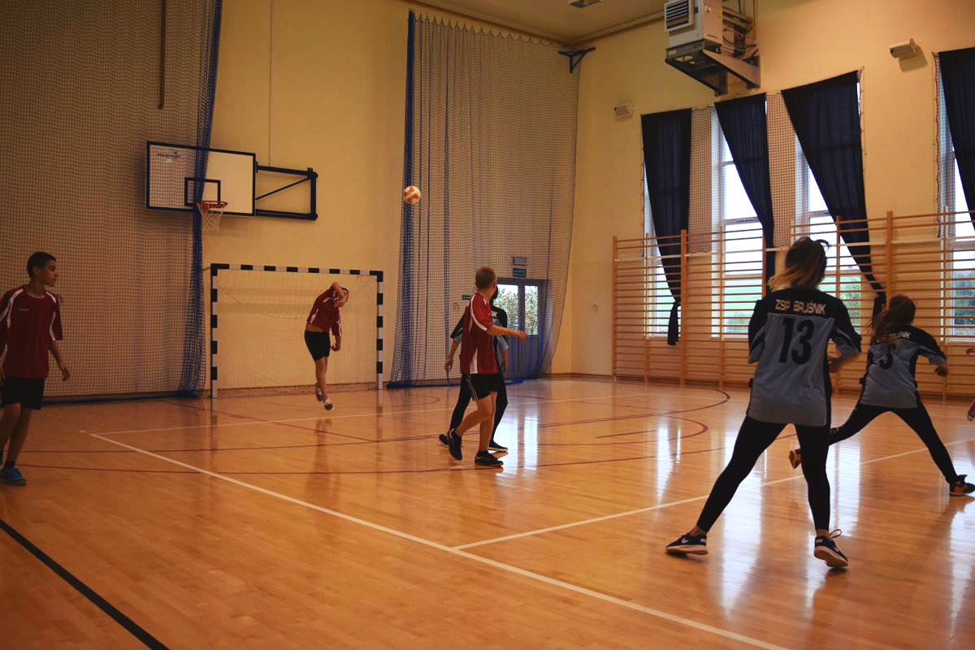
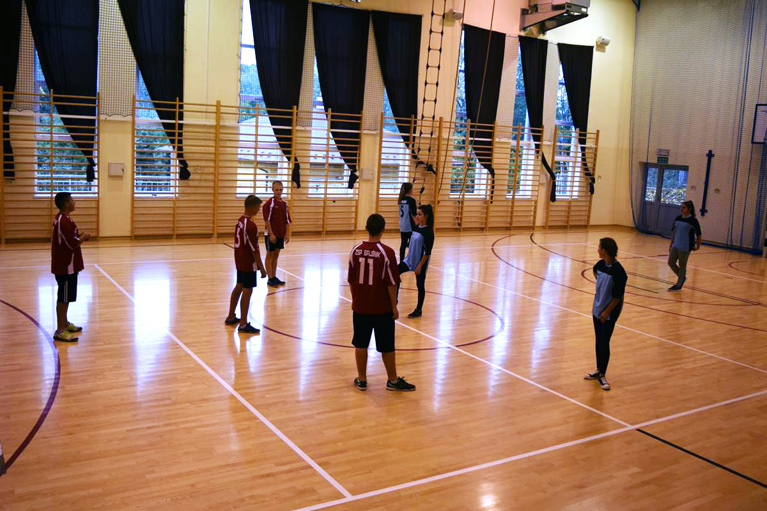
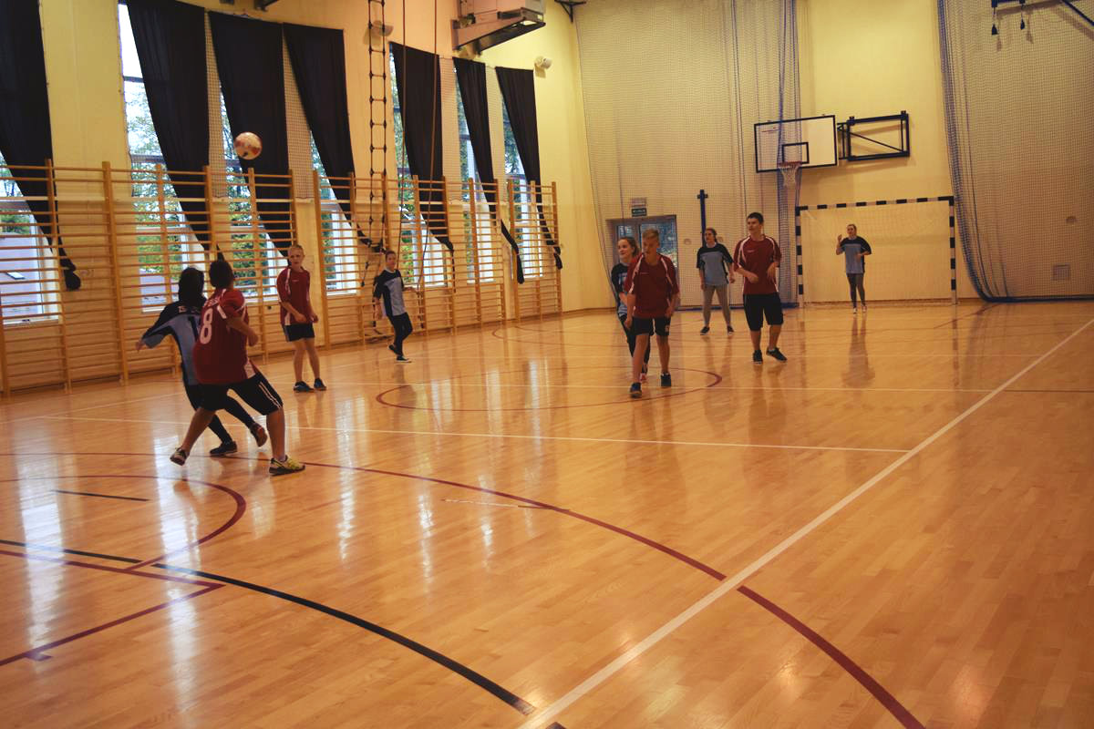
Dnia 3.10.2016r. odbyły się w szkole rozgrywki sportowe pod hasłem „W zdrowym ciele zdrowy duch, popieramy każdy ruch”.
Dziewczęta i chłopcy z naszego gimnazjum rozgrywali między sobą mecze piłki nożnej. Spędzali czas wolny „na sportowo”.
Organizatorzy chcieli w ten sposób zachęcić uczestników (klas I-III GP) do uprawiania sportu, oraz wspólnej ,,zdrowej” zabawy.

Slide 7
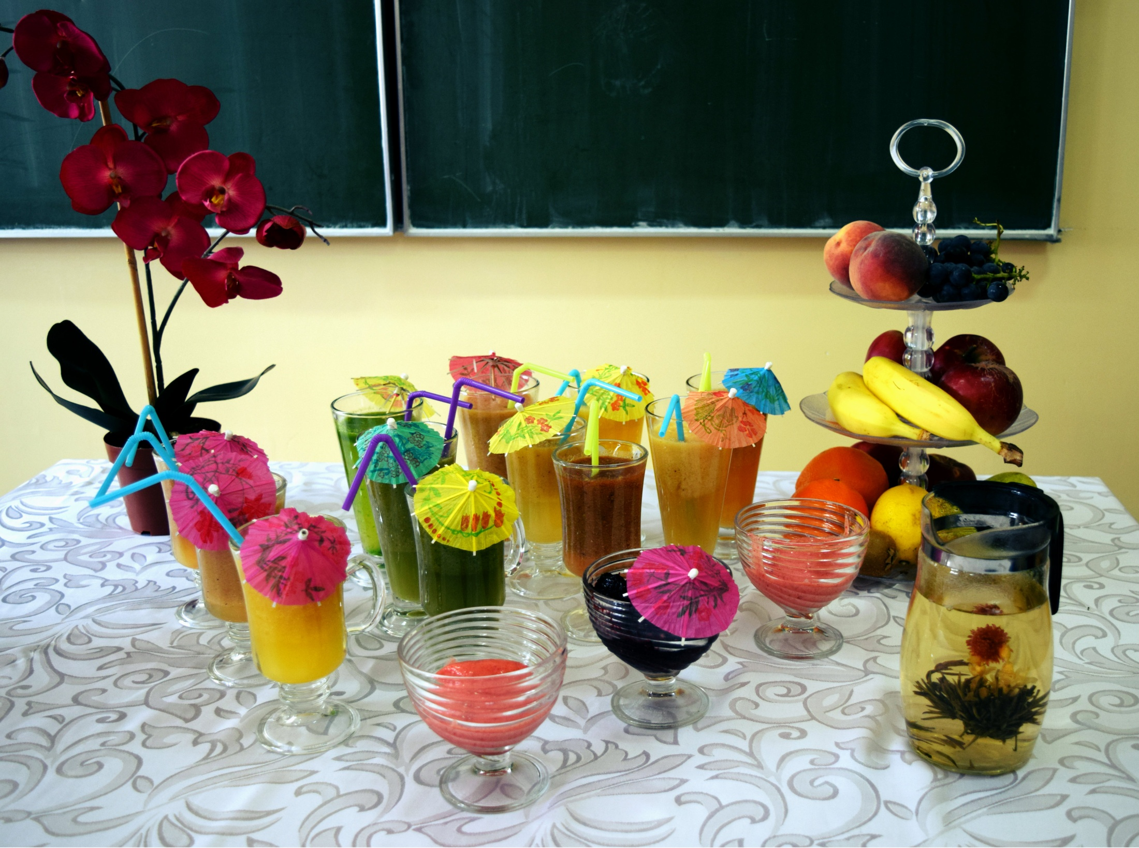
Zdrowe koktajle

Slide 8
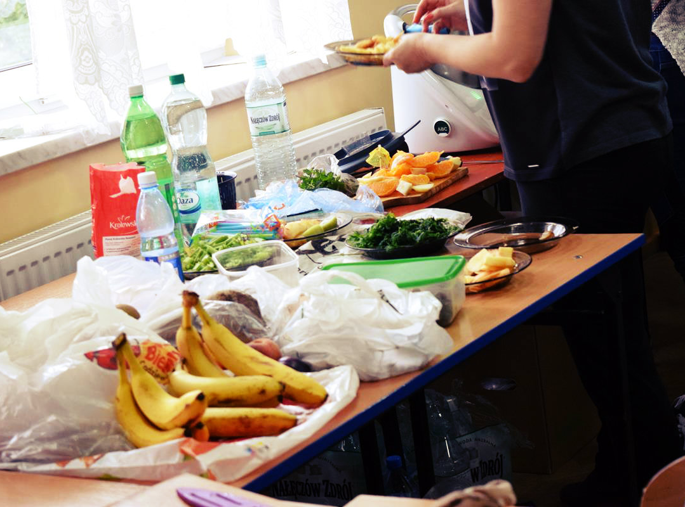
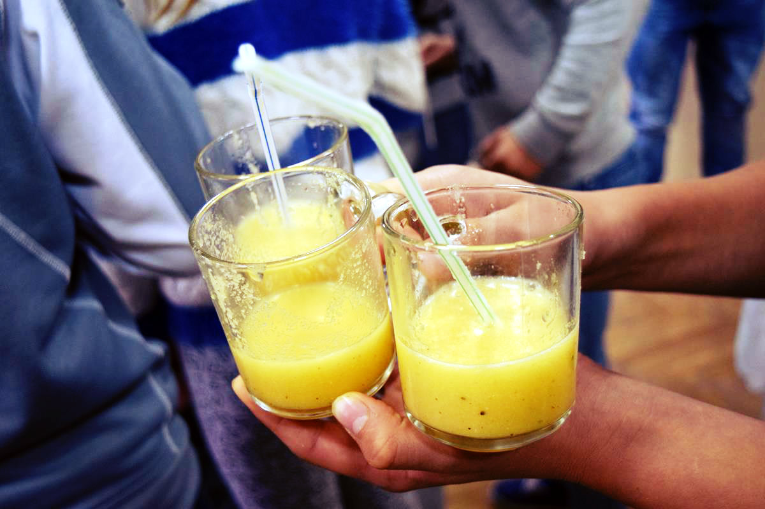
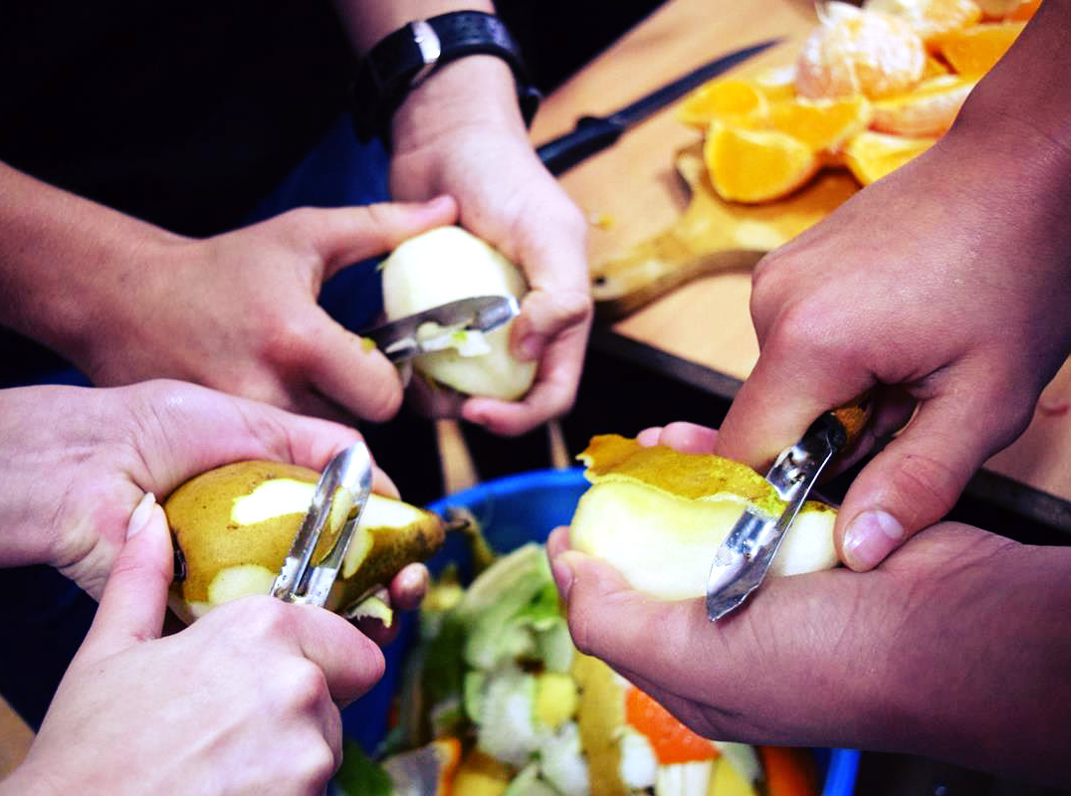
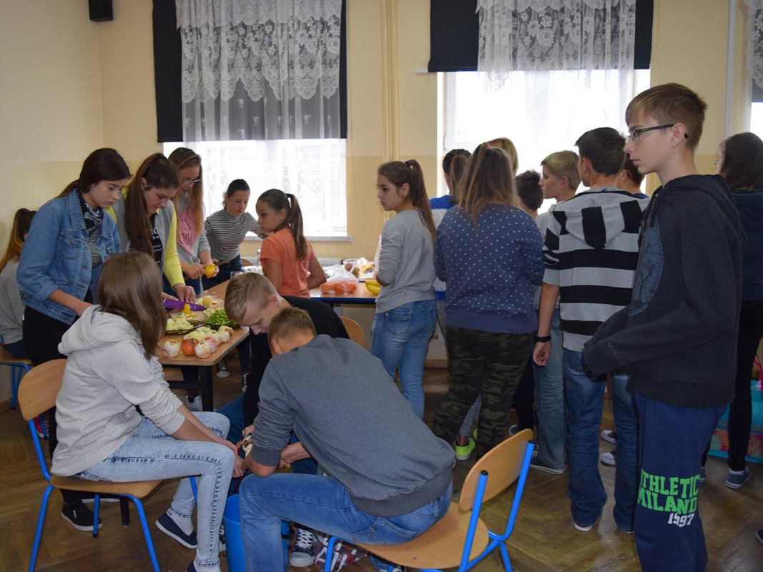
Dnia 6.09.2016r. młodzież gimnazjalna przygotowała zdrowe i smaczne koktajle owocowo – warzywne.
Wszyscy się nimi delektowali , a najbardziej smakował nam napój selerowo – bananowy.
Zamiarem organizatorów ,,zdrowej lekcji” było przekonanie uczniów klas I-III do nowych ,,zdrowych smaków”, którymi można zastąpić niezdrowe przekąski.

Slide 9
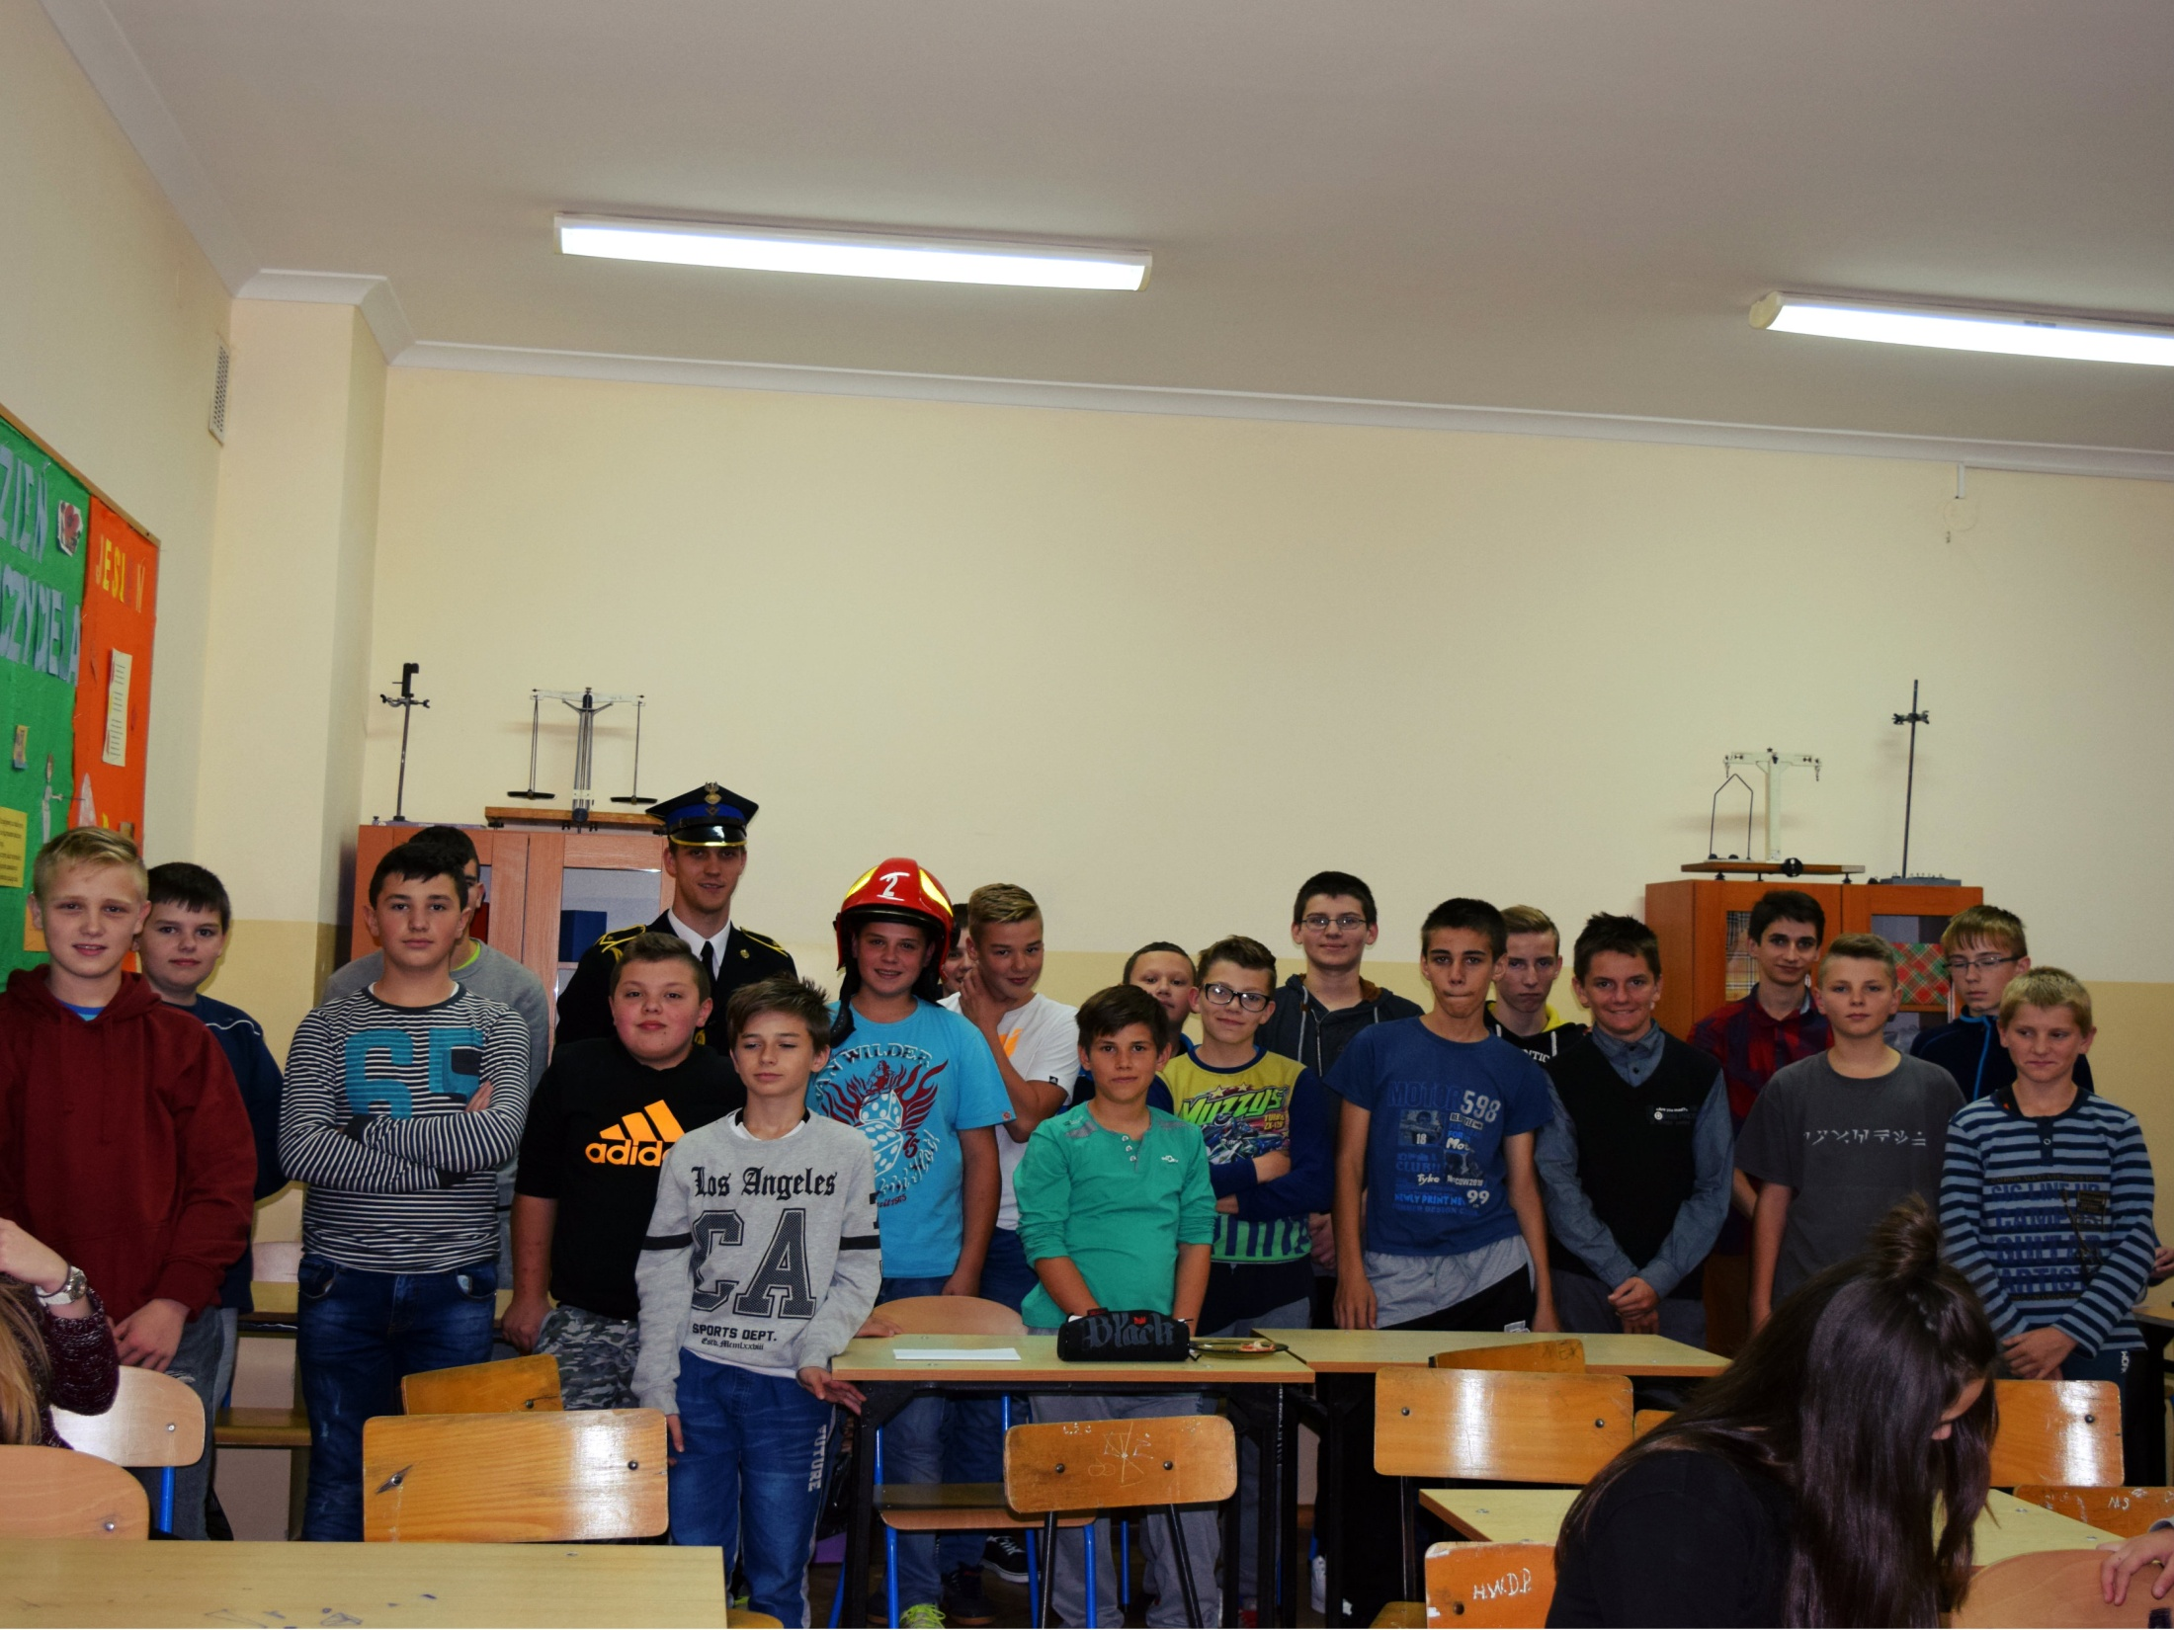
Wizyta strażaka

Slide 10
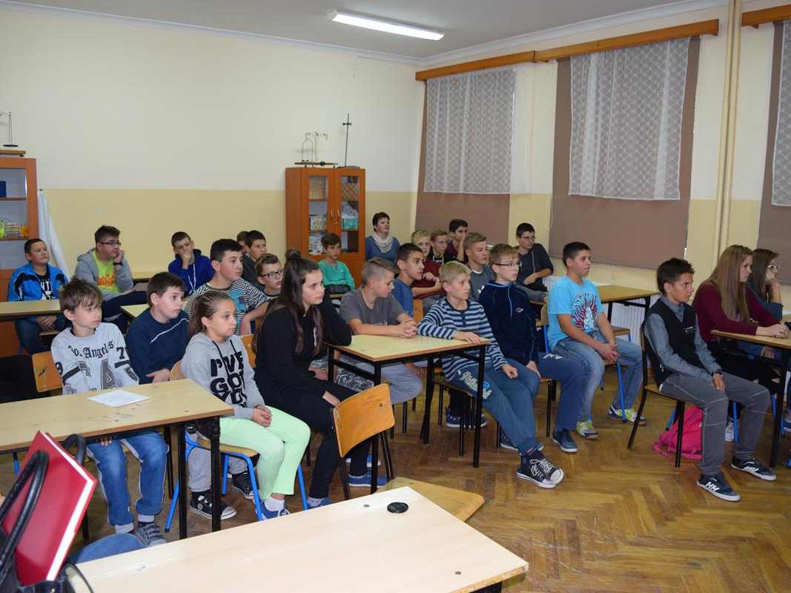
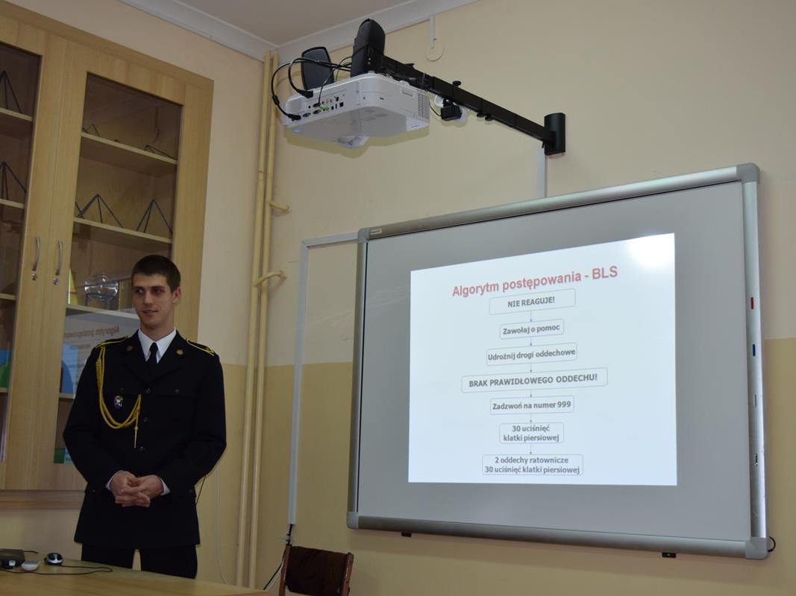
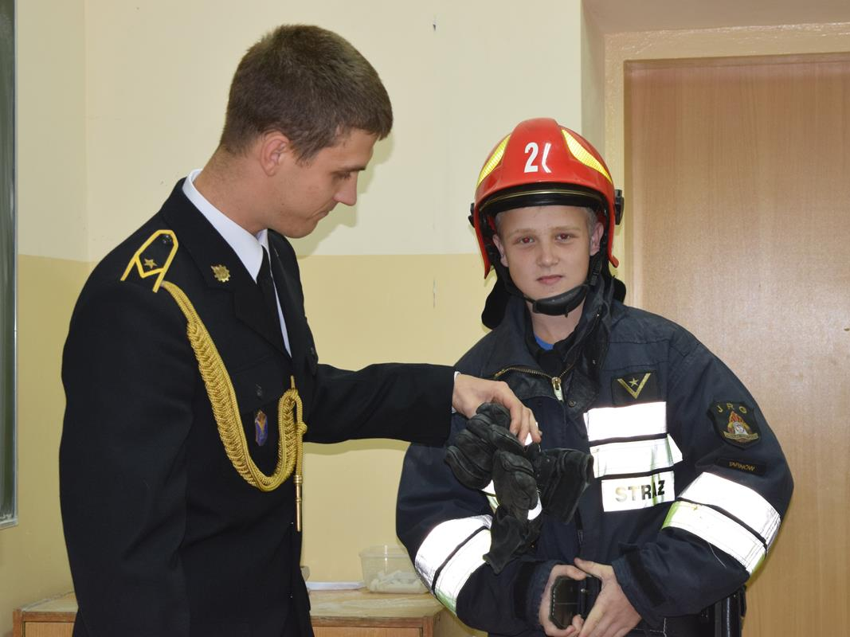
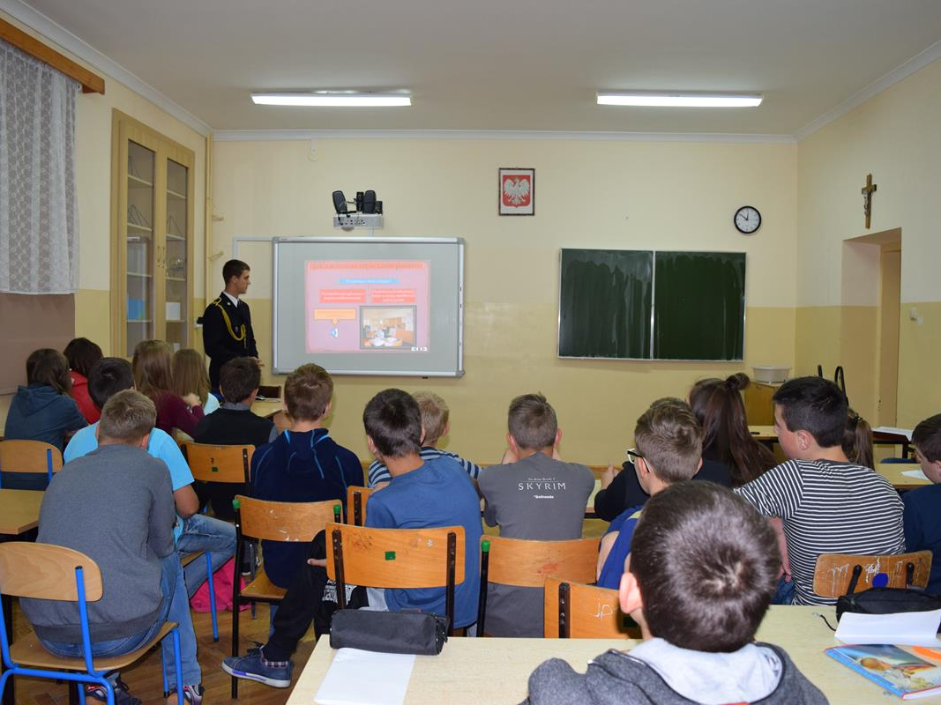
W dniu 11.10.2016r. w naszej szkole odbyło się spotkanie ze strażakiem, który opowiedział nam o różnych rodzajach pożarów.
Mieliśmy również okazję zobaczyć strażacki ekwipunek. Pan strażak przeszkolił też nas w zakresie zachowania się w razie pożaru i pokazał nam, jak udzielić pierwszej pomocy.
Spotkanie (ze wszystkimi uczniami GP) miało na celu głównie przypomnienie zasad fachowej pomocy w sytuacji zagrożenia zdrowia i życia.

Slide 11
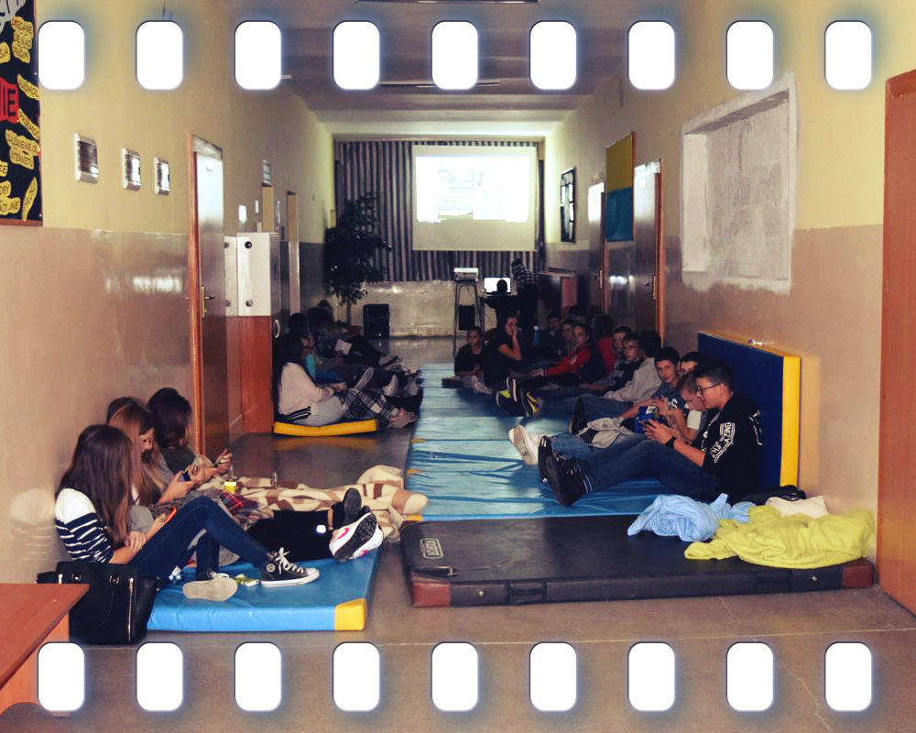
Wieczór filmowy

Slide 12
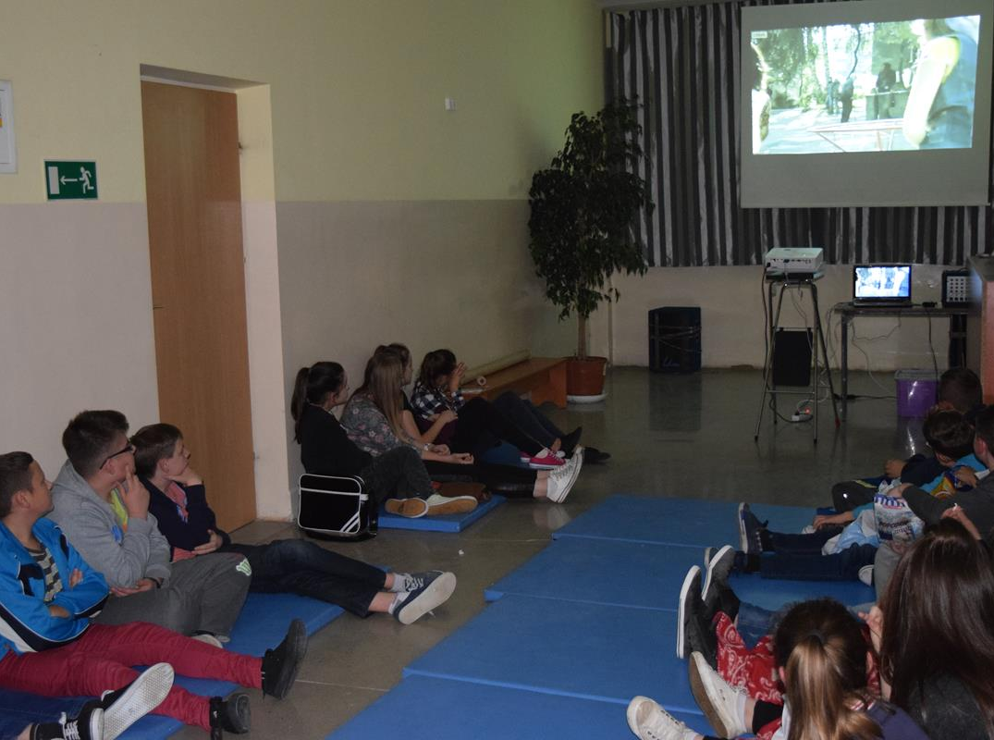
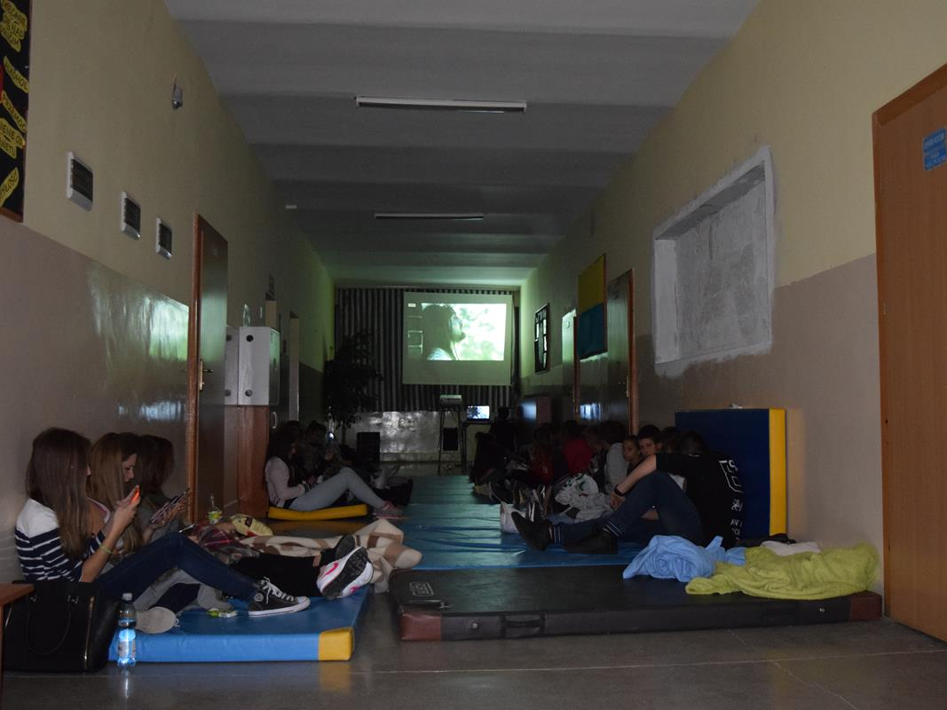
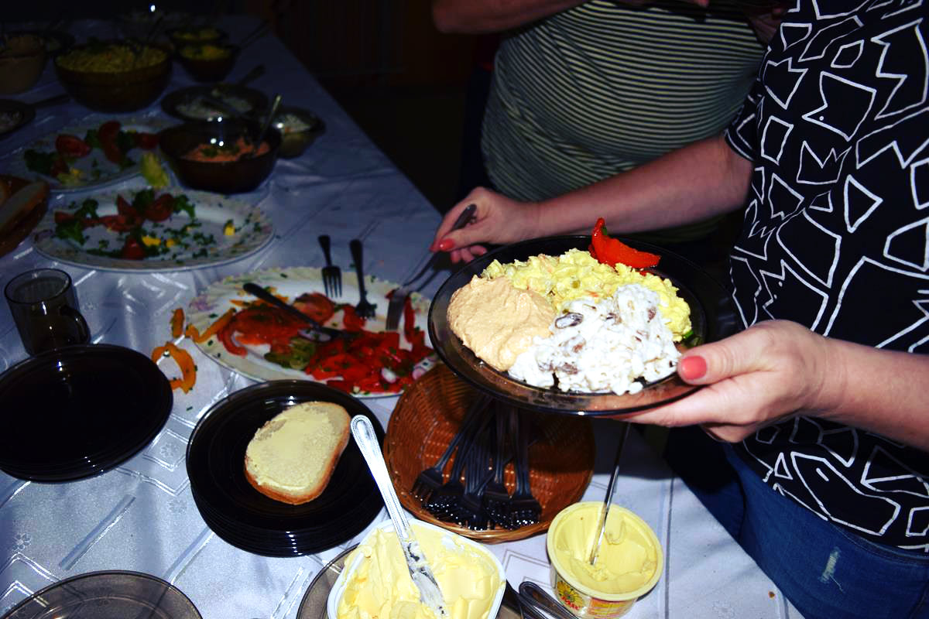
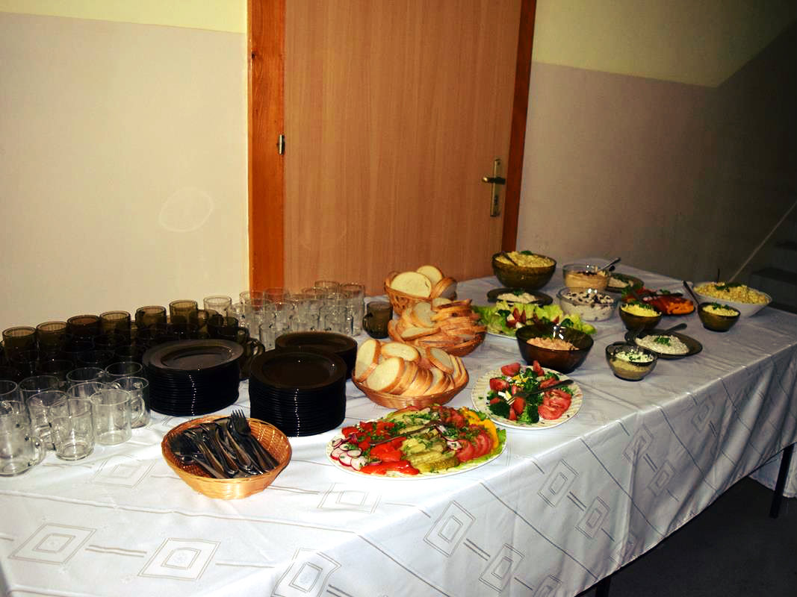
W piątkowy wieczór 7 października w budynku szkoły miał miejsce „wieczór filmowy”.
Gimnazjaliści obejrzeli film pt. „Skazany na bluesa”.
Podczas pokazu można było delektować się zdrowymi, dietetycznymi przekąskami przygotowanymi własnoręcznie przez uczniów.

Slide 13
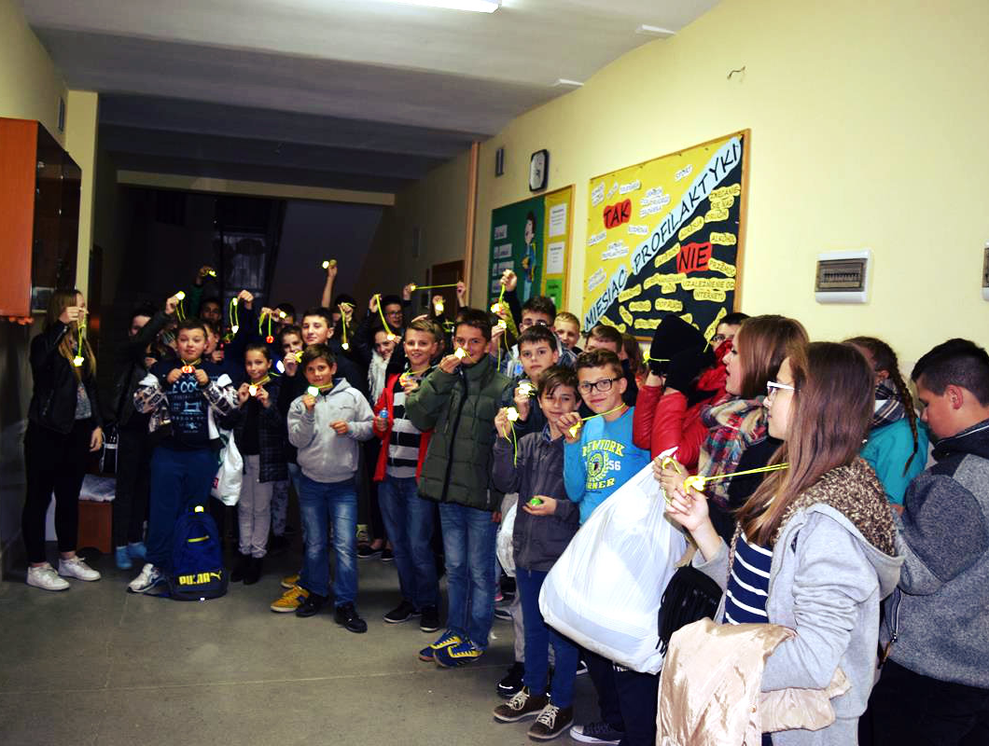
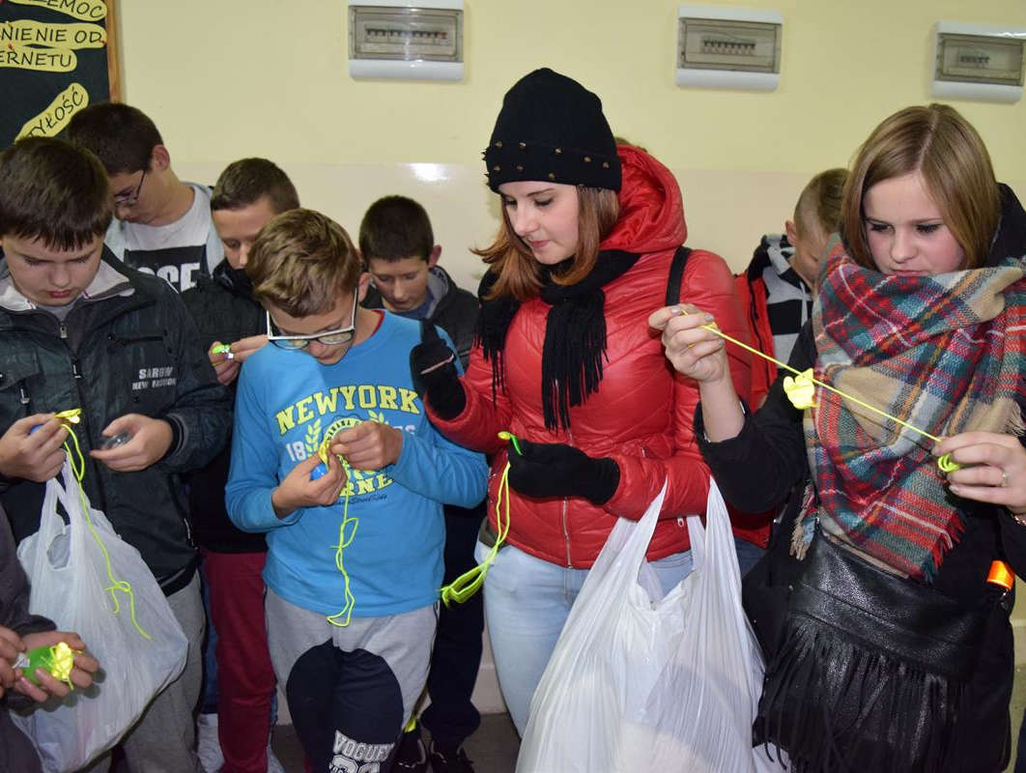
Na koniec, aby zapewnić uczestnikom bezpieczny powrót do domu , nauczyciele rozdali im odblaski, ufundowane przez firmę WIMED.
Działanie to (wzięli w nim udział wszyscy gimnazjaliści) miało na celu zaproponowanie wartościowego sposobu spędzania wolnego czasu – oglądanie w miłym towarzystwie dobrego filmu z przesłaniem przy zdrowych przekąskach.

Slide 14
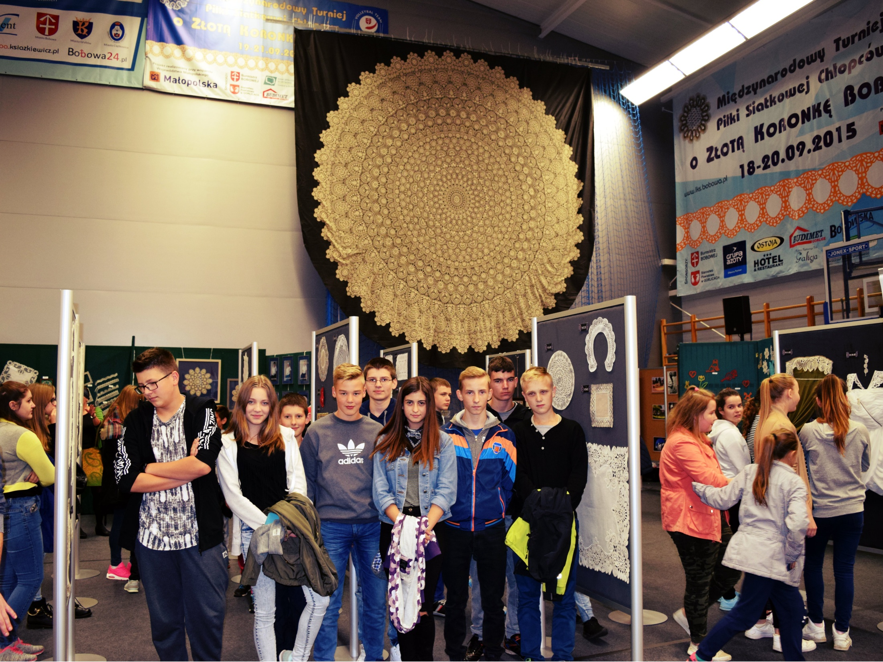
Wyjazd na Międzynarodowy Festiwal Koronki

Slide 15
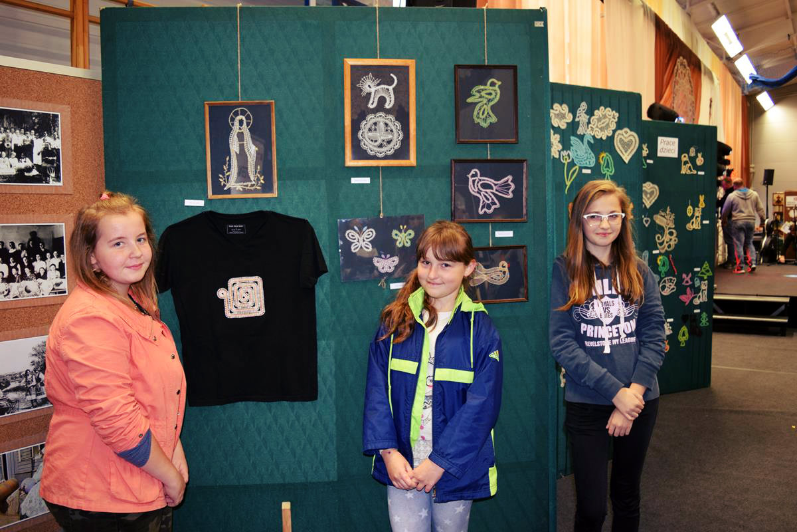
Dnia 06.10.2016r. uczniowie naszej szkoły pojechali do Bobowej, gdzie odbywał się Międzynarodowy Festiwal Koronki.
Swoje prace prezentowali przedstawiciele z różnych krajów, była tam również pokazana największa na świecie koronka.
Zamiarem organizatorów wycieczki klas I-III GP było pokazanie kolejnego sposobu na relaksowanie
się w wolnym czasie – zwiedzanie okolicznych zabytków i uczestniczenie w imprezach kulturalnych.

Slide 16
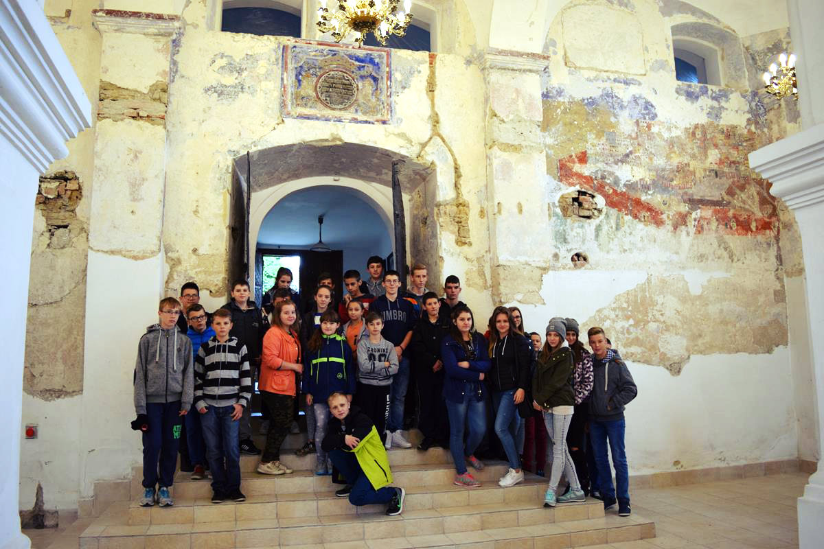
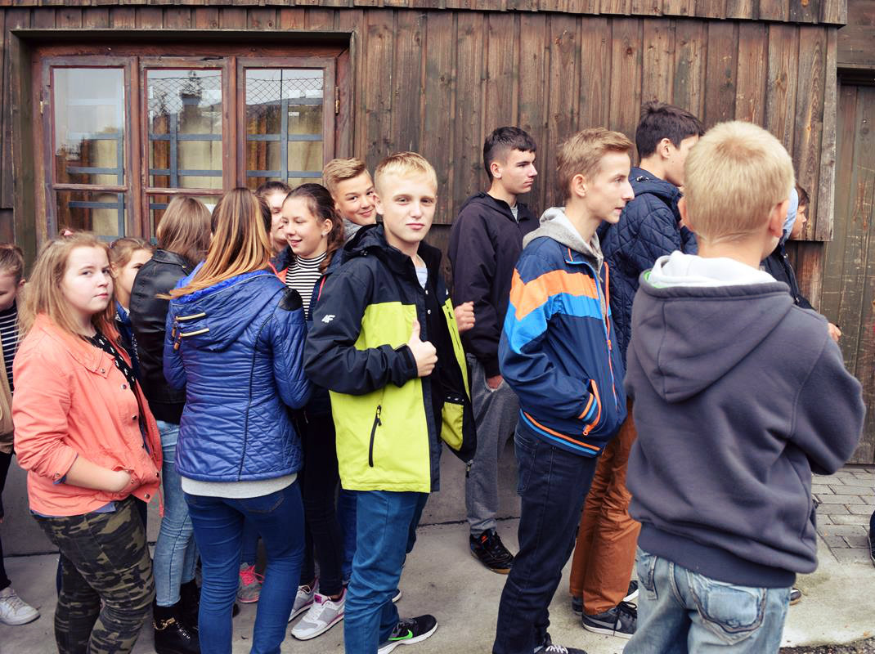
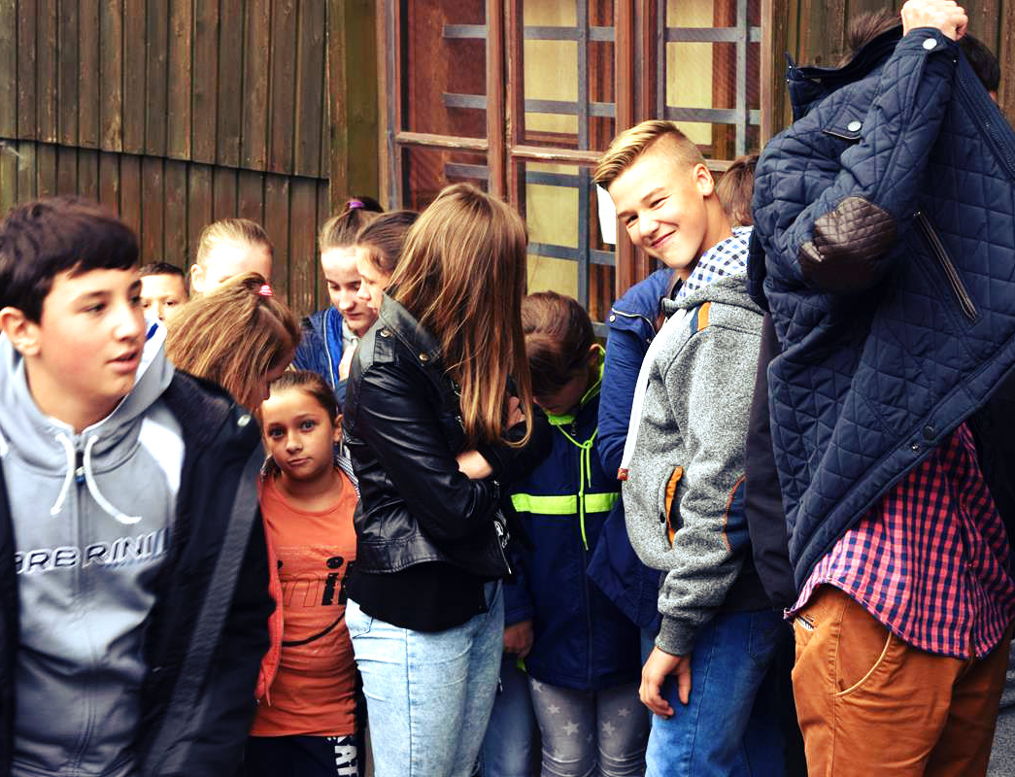
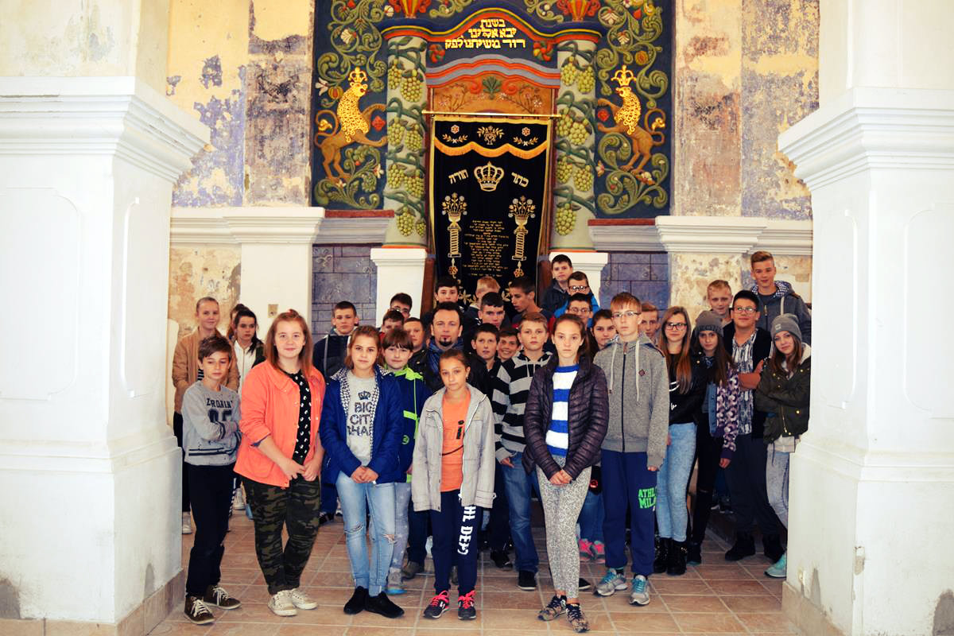
Następnie udaliśmy się do synagogi czyli świątyni żydowskiej.
Przewodnik opowiadał nam ciekawe rzeczy o jej historii.
Mieszkamy tak blisko Bobowej, a nigdy nie byliśmy w tym zabytkowym, pięknym budynku – dzięki tej wycieczce mogliśmy to nadrobić.

Slide 17
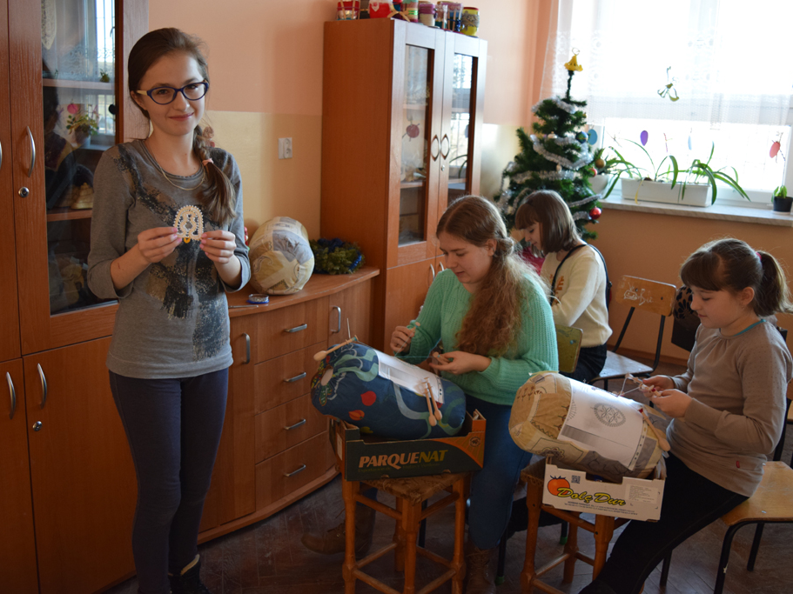
Warsztaty koronkarskie
W ramach wolontariatu studenckiego nasi uczniowie uczestniczyli w warsztatach koronki klockowej, rozwijając swoje zainteresowania i wykorzystując twórczo swój wolny czas.
W zajęciach prowadzonych pod okiem byłej uczennicy szkoły i laureatki wielu konkursów w tej dziedzinie sztuki poznawali i doskonalili tajniki wykonywania wzorów, tworząc coraz trudniejsze i wymagające więcej dokładności koronki.

Slide 18
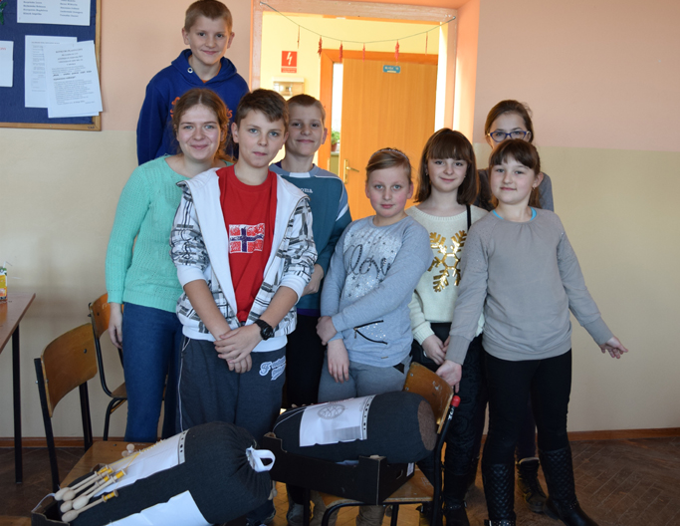
Wykonane w trakcie zajęć koronki wystawiono na Ogólnopolskim Konkursie Koronki Klockowej.
Ich prace spotkały się z uznaniem jury konkursowego. Natalia Smoszna i Paulina Żaba zdobyły II miejsce w swojej kategorii wiekowej.
Dzięki zorganizowaniu warsztatów kilkoro uczniów GP miało możliwość odkryć swój talent koronkarski, a nawet osiągnąć sukcesy na Międzynarodowym Festiwalu Koronki w Bobowej.

Slide 19
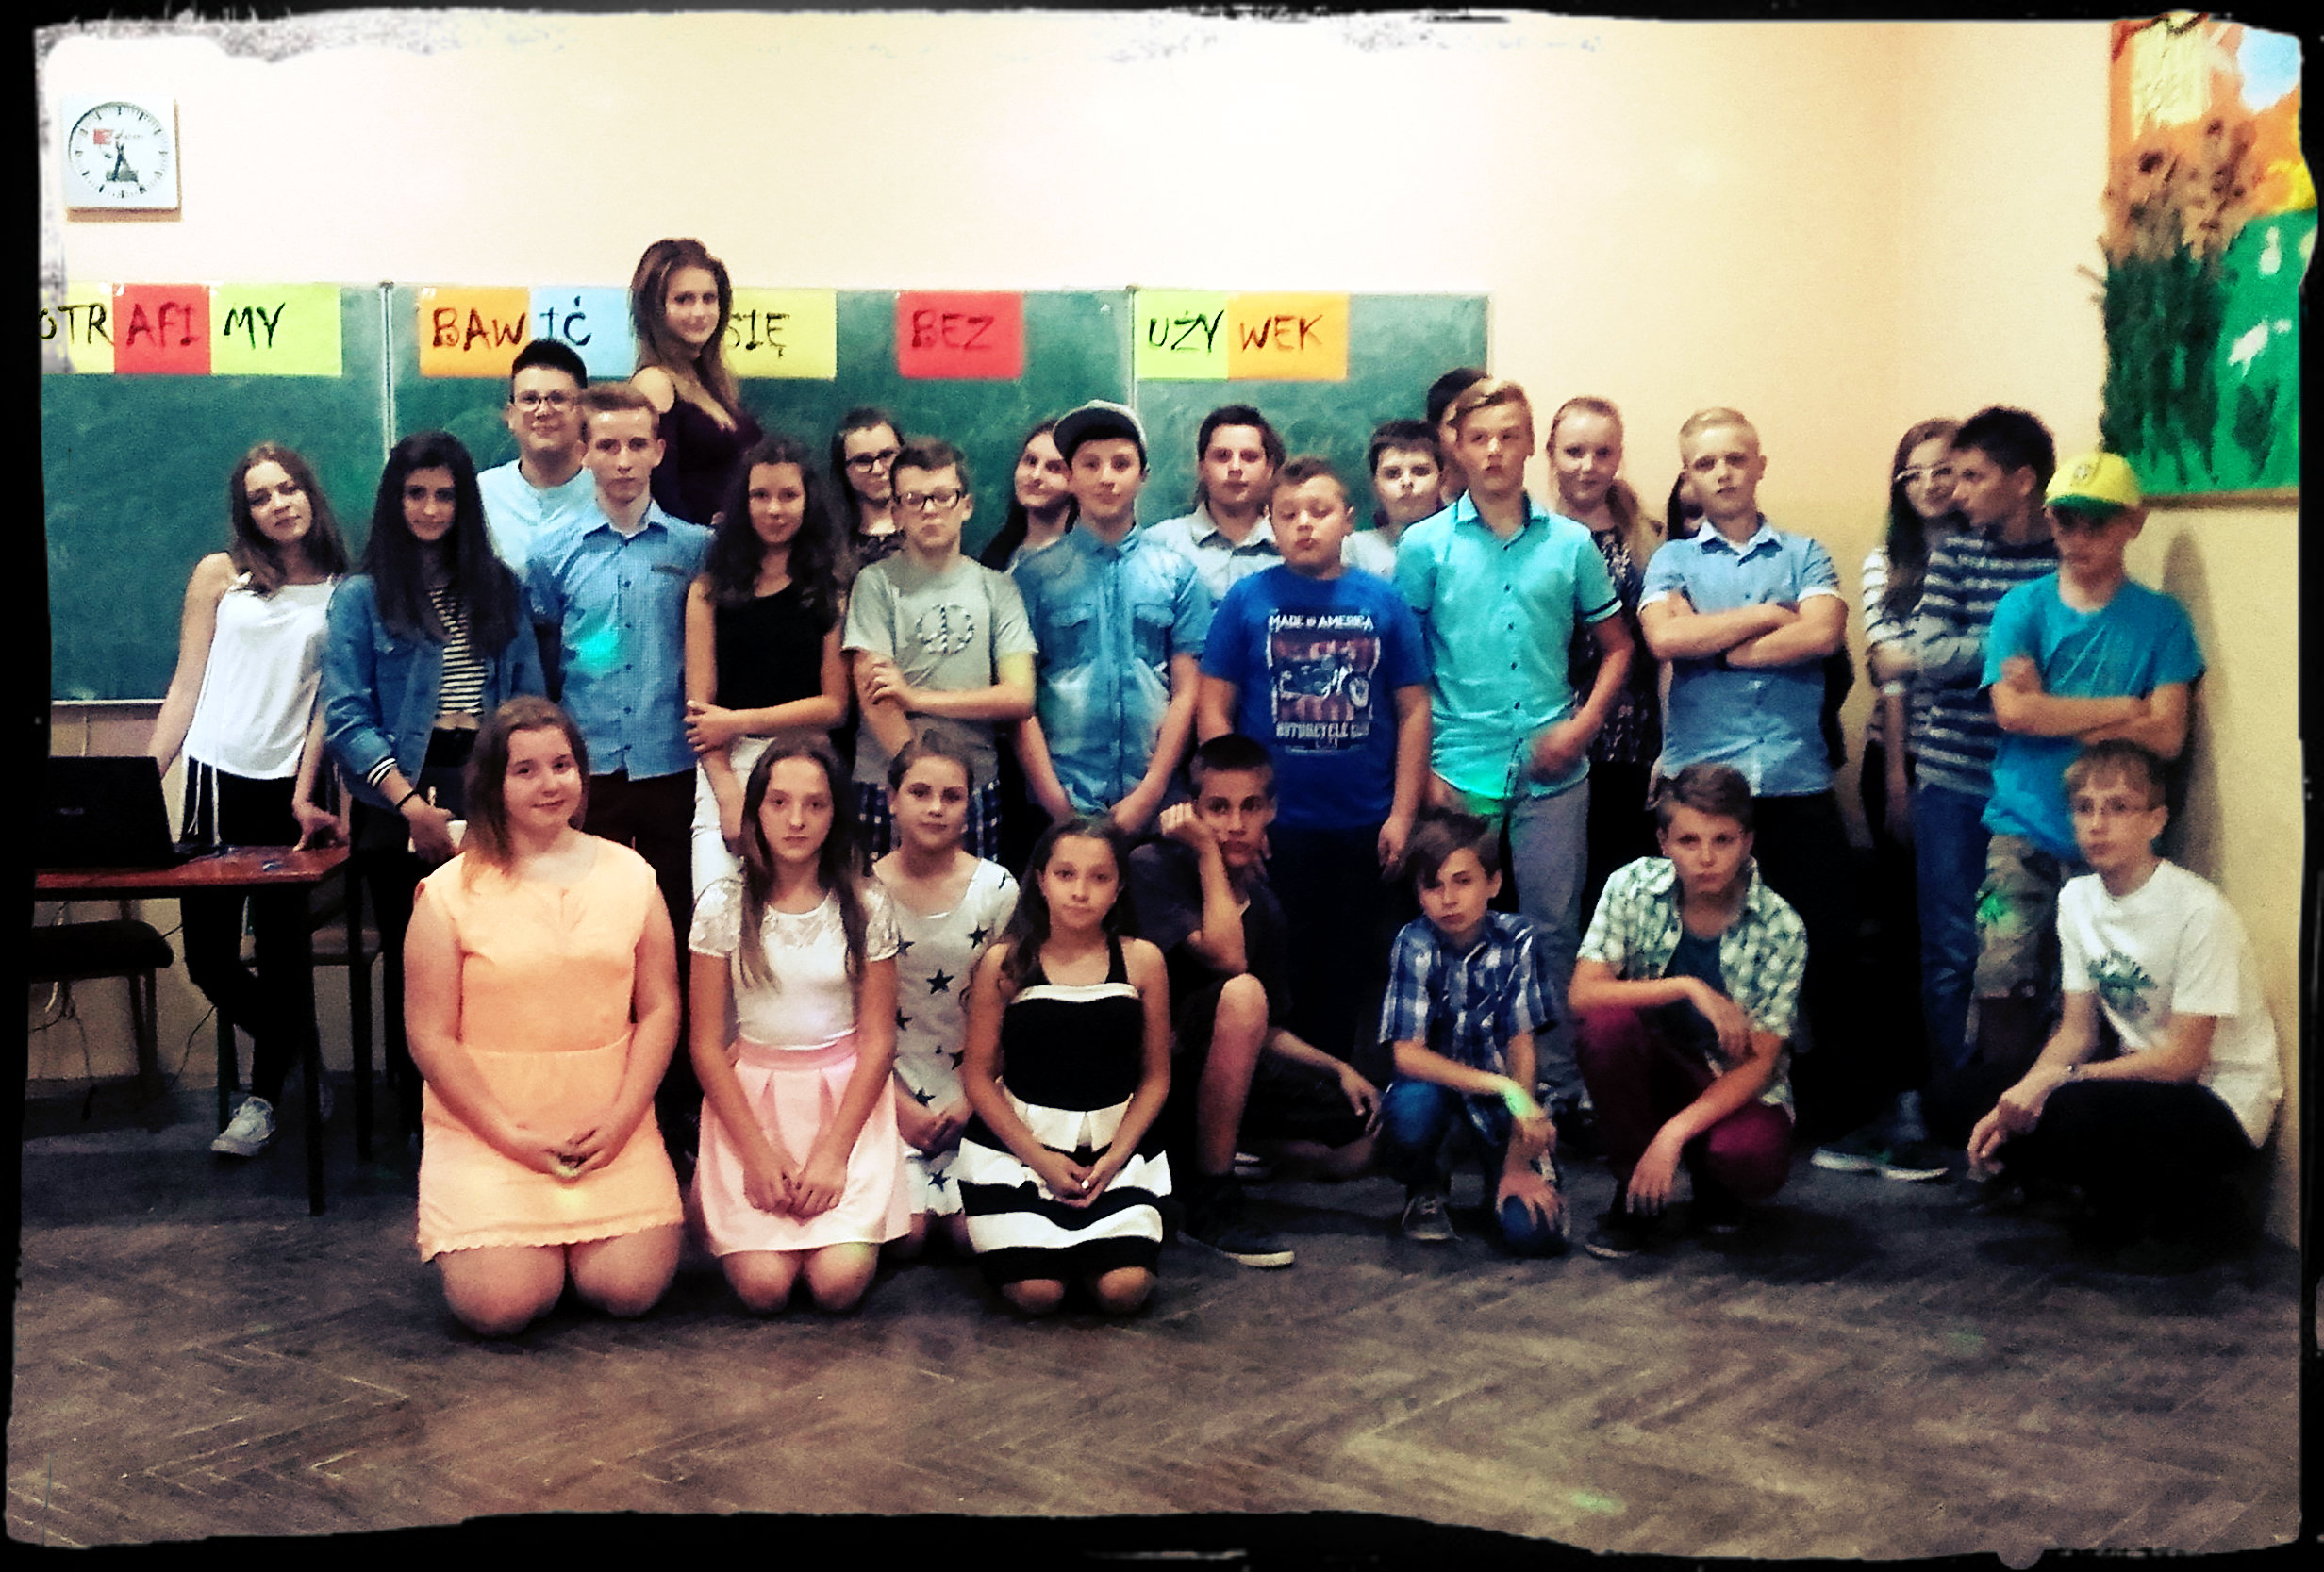
Potrafimy bawić się bez używek

Slide 20
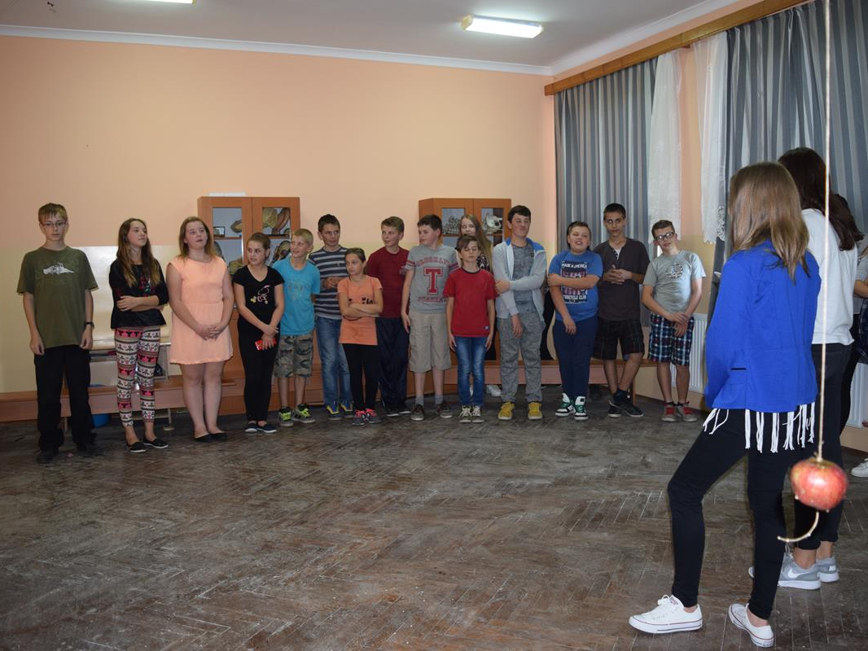
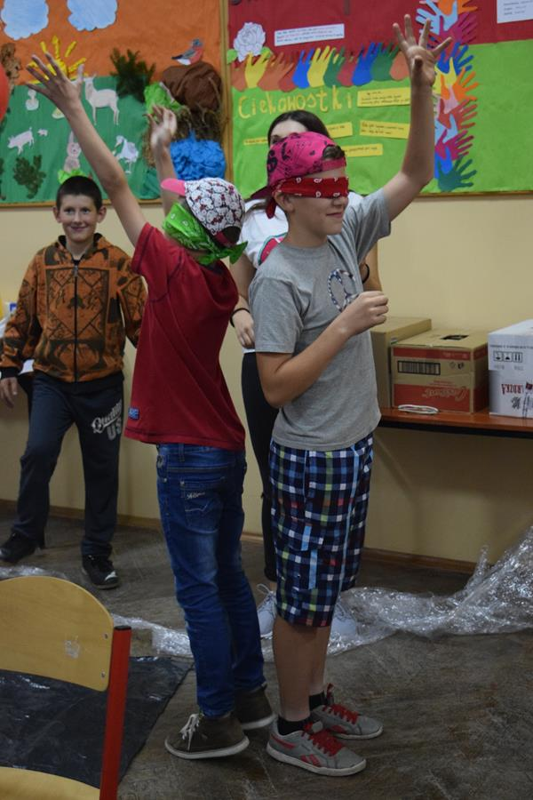
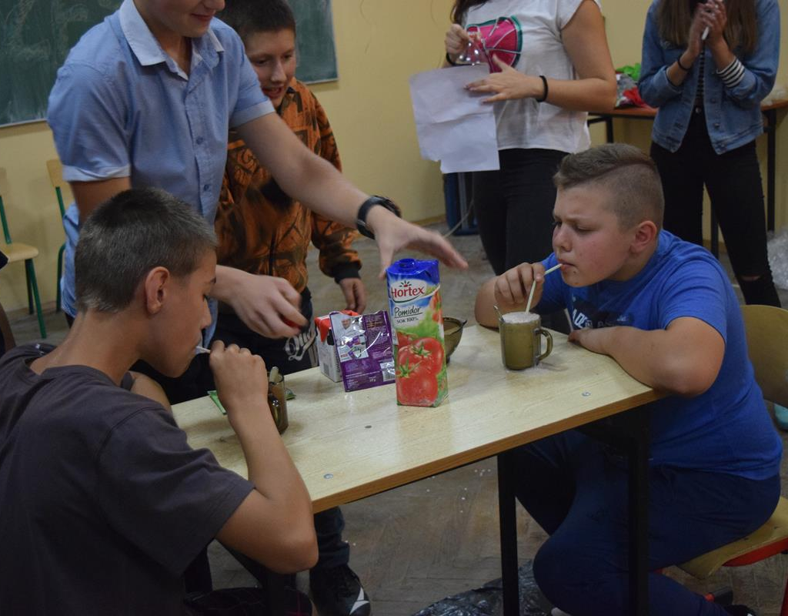
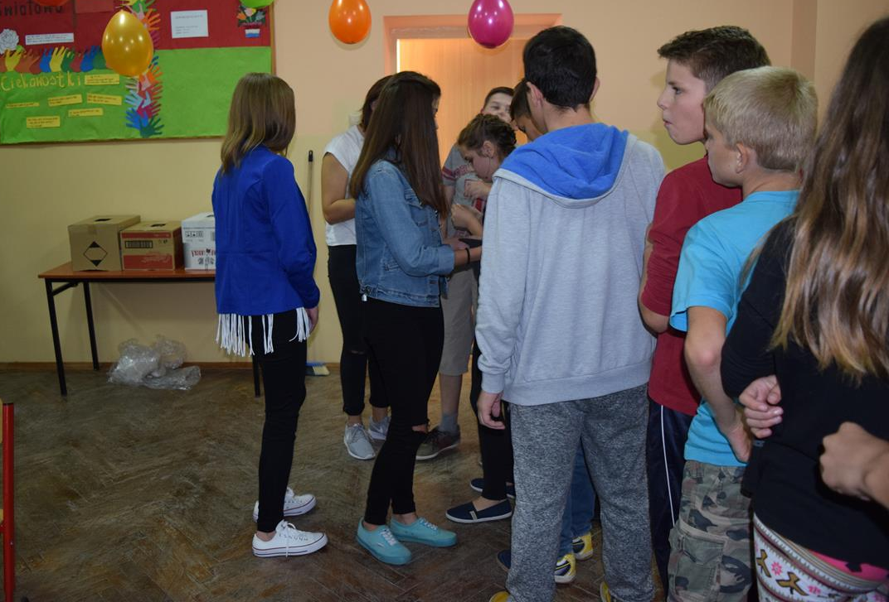
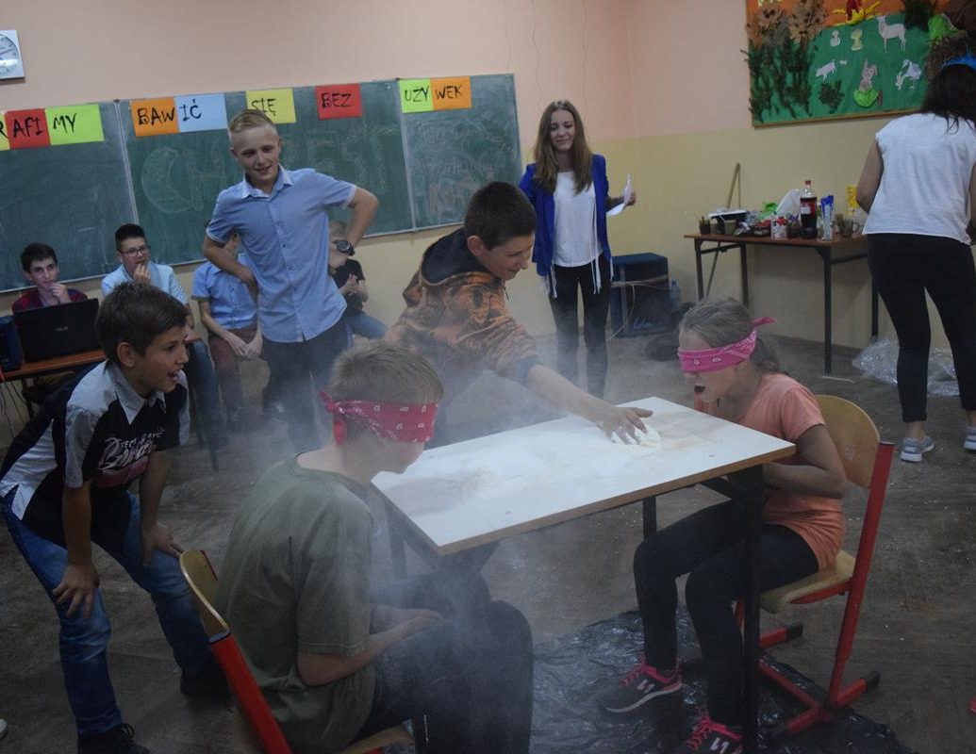
W naszej szkole odbył y się otrzęsiny klasy I gimnazjum. Uczniowie losowali numerki zadań, które musieli później wykonać.
Zadaniem wywołującym najwięcej emocji było naśladowanie zachowań uczniów klasy III – za niewykonanie zadania groziła bardzo ,, zdrowa’’ kara- wypicie połowy szklanki soku pomidorowego.

Slide 21
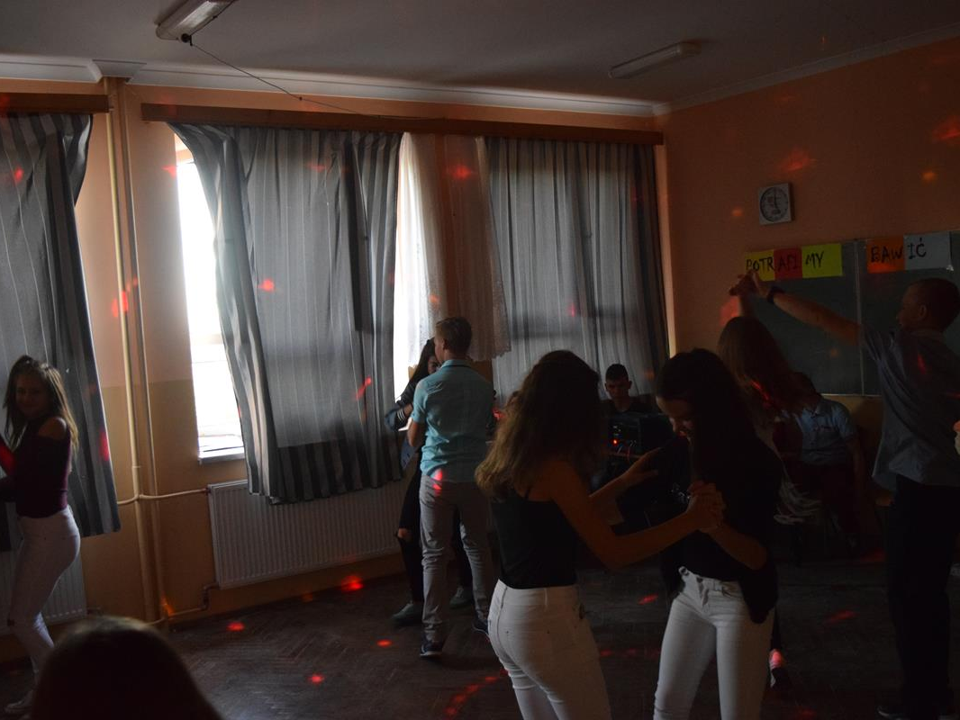
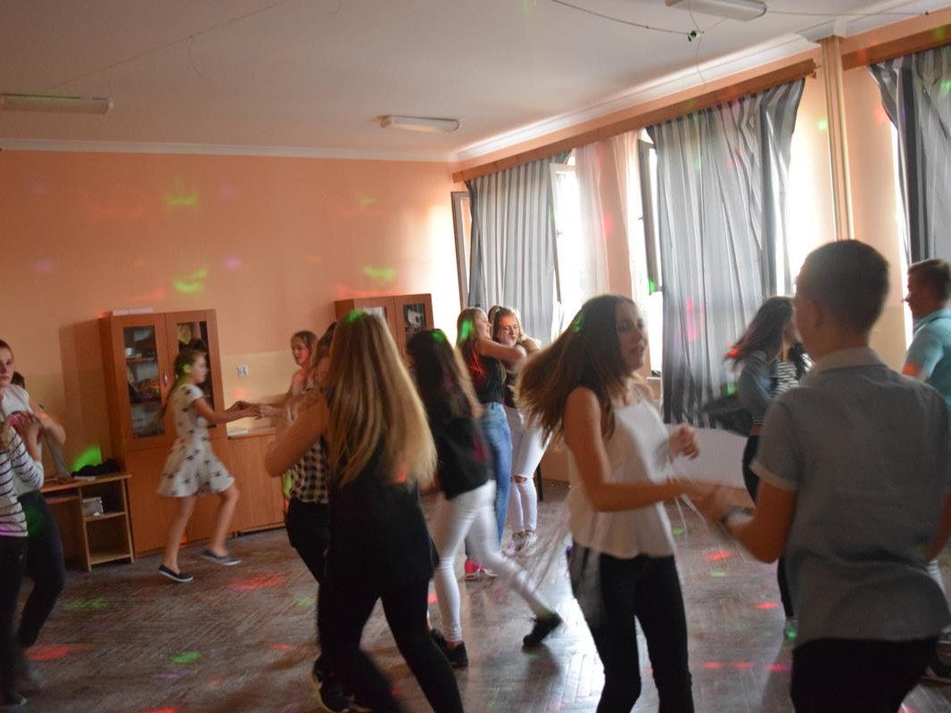
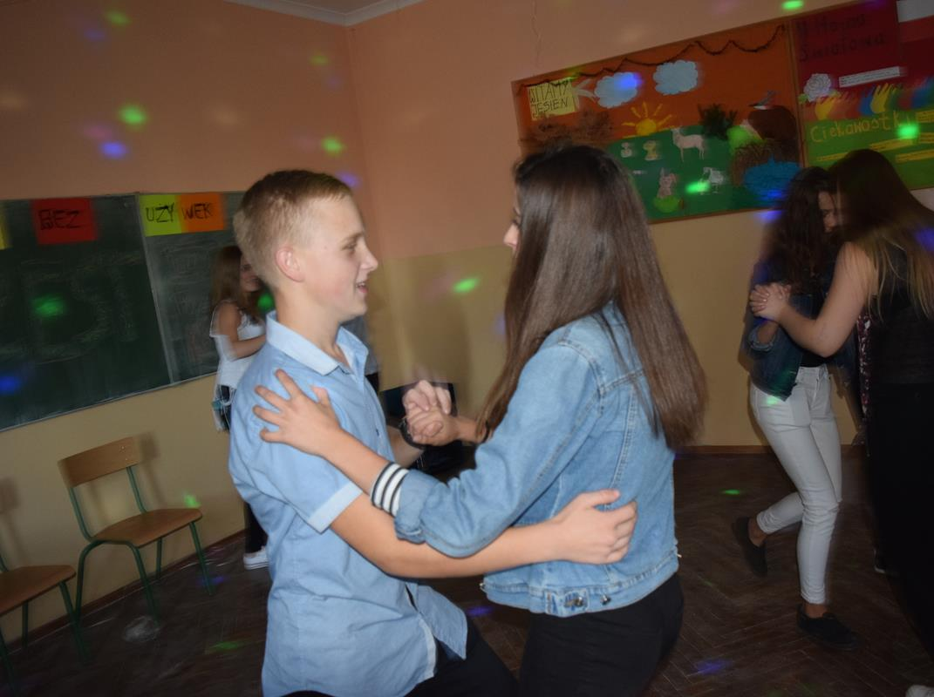
Na zakończenie pierwszoklasiści złożyli uroczystą przysięgę posłuszeństwa.
Po otrzęsinach odbyła się dyskoteka. Wszyscy jak widać świetnie się bawili – nie potrzebowali żadnych dodatkowych „wzmacniaczy” dobrego humoru.
Zamiarem organizatorów tej imprezy, w której wzięli udział wszyscy gimnazjaliści, było uświadomienie im, że można ciekawie spędzać czas bez konieczności ,,wspomagania” się używkami.

Slide 22
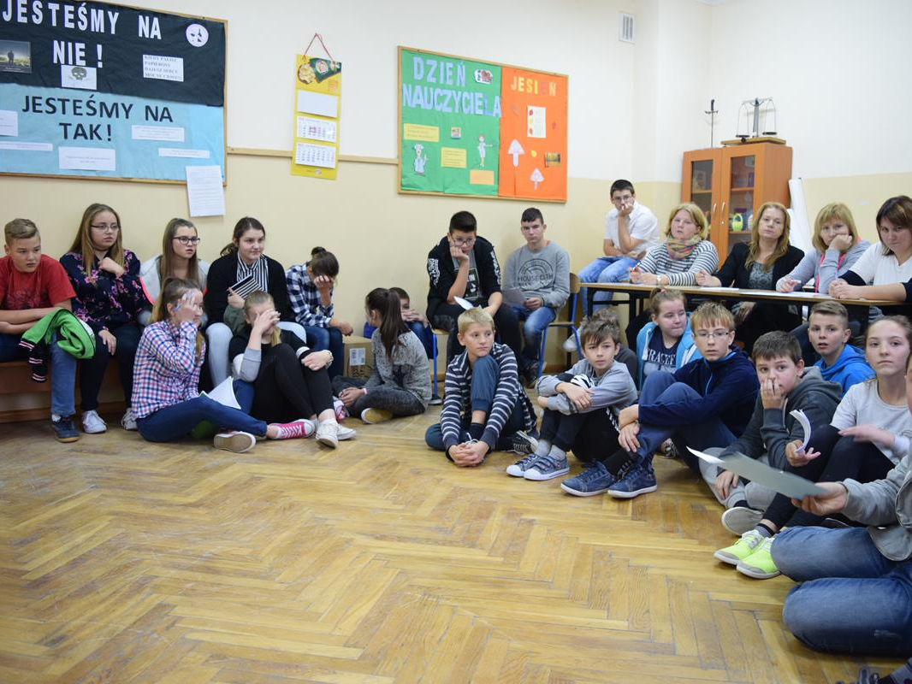
Scenki o tematyce profilaktycznej

Slide 23
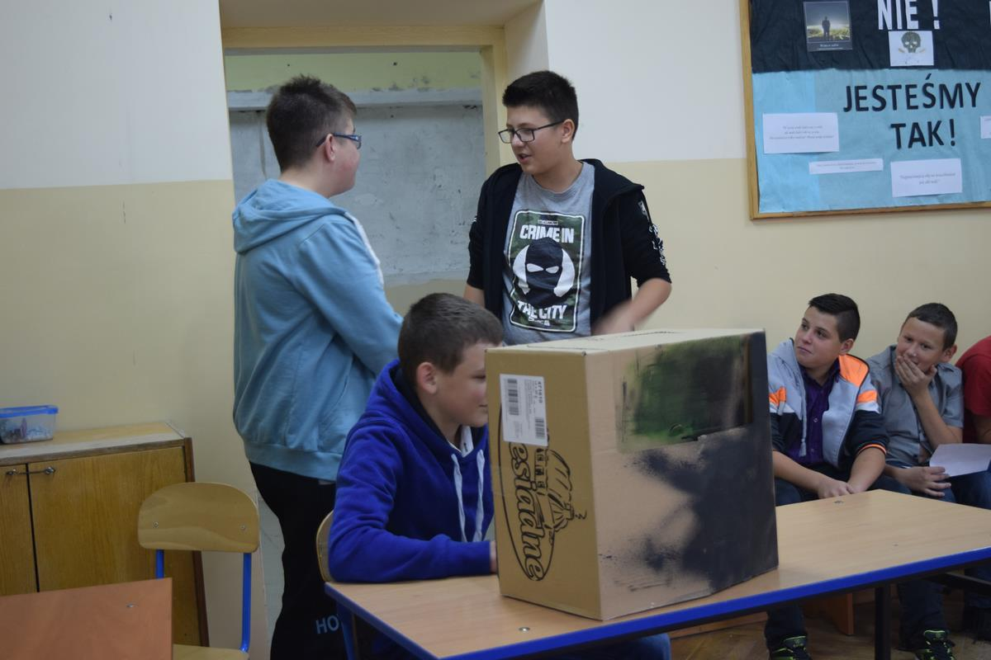
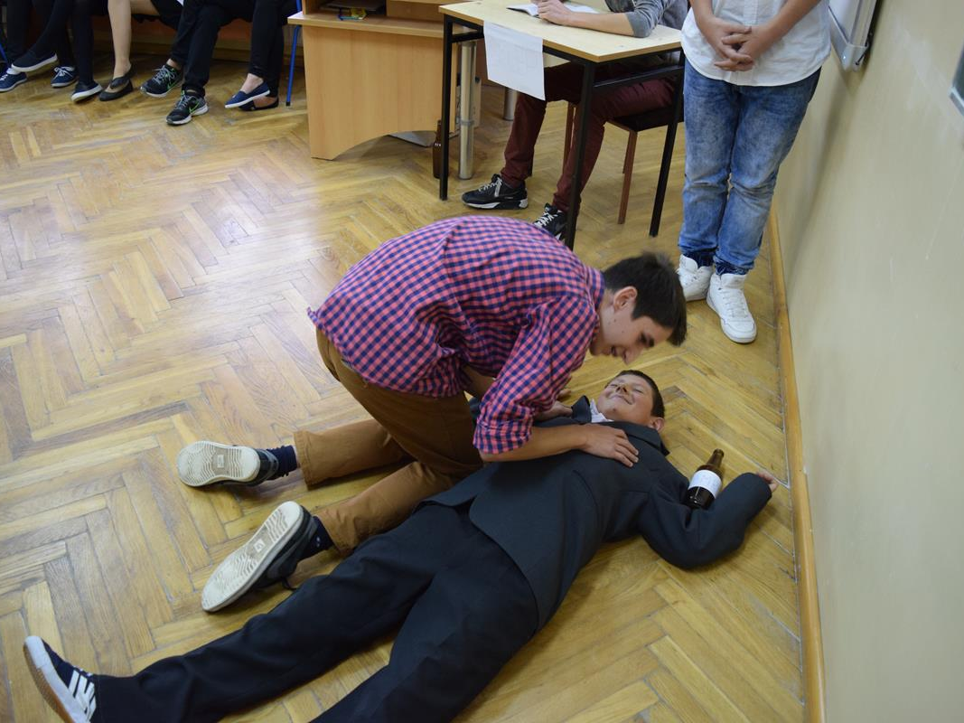
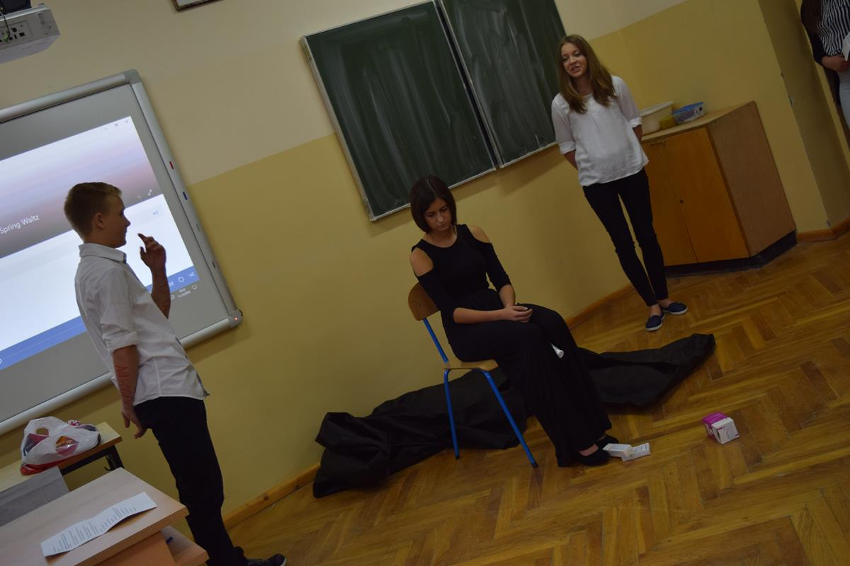
Wszyscy uczniowie naszej szkoły, podzieleni na grupy, mieli za zadanie przygotowanie scenek o tematyce profilaktycznej.
Dnia 13.10.2016r. odbyła się konkursowa prezentacja 12 inscenizacji, podczas której jury wyłoniło najlepszych.
Dwie najlepsze scenki przedstawimy w formie filmów.
Przedsięwzięcie to (uczestniczyli w nim jako aktorzy i jako widzowie wszyscy uczniowie) miało na celu ,,uczyć przez działanie” – rozwijać świadomość szkodliwości niezdrowego stylu życia.

Slide 24
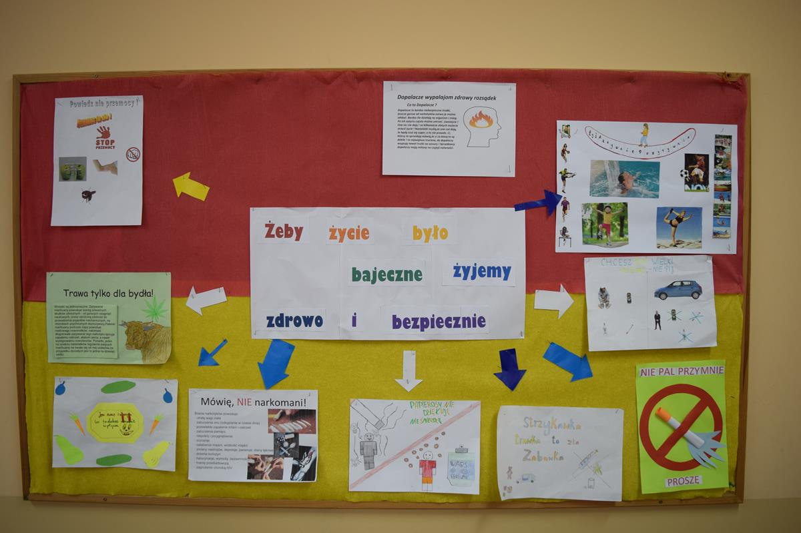
Gazetki o tematyce profilaktycznej
Na korytarzu szkolnym oraz we wszystkich klasach gimnazjalnych przygotowano również gazetki o tematyce profilaktycznej.
Aktywność ta miała na celu uwrażliwienie uczniów (głównie poprzez ,,obraz”) na skutki uzależnień, niezdrowego stylu życia.

Slide 25
Konkurs wiedzy

Slide 26
18.10.2016r. miał miejsce finał konkursu wiedzy dotyczącej zdrowego odżywiania, przemocy, uzależnienia od narkotyków, dopalaczy i leków, alkoholu i papierosów oraz komputera.
Trzy pierwsze miejsca zajęli kolejno : Natalia Kucharska, Jakub Kuropatwa i Karolina Mróz.
Zamierzonym efektem tego przedsięwzięcia było wzbogacenie wiedzy uczniów w dziedzinie profilaktyki uzależnień (udział wzięła prawie 1/3 gimnazjalistów) oraz wzrost poczucia własnej wartości w oparciu o odniesione w konkursie sukcesy.

Slide 28
Uczniowie naszej szkoły bardzo chętnie brali udział we wszystkich zaproponowanych im formach ,,zdrowej” aktywności, sami również byli autorami wielu pomysłów.
Udowodnili tym samym, że są ,,zdolni do działania” na wielu płaszczyznach życia, w którym stawia się na prawdziwe wartości.

